Slide 1

Painos 26.10
Bitcoin-diplomi
Talouskasvatusta Bitcoin-aikakaudelle

Slide 2

Moduuli 1
Rahan ymmärtäminen
Ongelma: Miten rahajärjestelmät toimivat ja muuttuvat?
Notes:
Lähde: My First Bitcoin, Bitcoin Diploma -opiskelijan opas, painos 26.10, moduulit 1–4 ja johdannon oppimistavoitteet. Mukautettu Creative Commons Nimeä-JaaSamoin 4.0 Kansainvälinen -lisenssin nojalla; tässä diaesityksessä käytetään samaa lisenssiä. Tämä diaesitys on opettajan johdolla käytettävä esityksen tukimateriaali. Mukauttakaa esimerkkejä, tehtäviä, etenemistahtia ja toteutustapaa säilyttäen opetussuunnitelman merkityssisältö, vaadittavat osaamiset ja turvallisuusrajat. Opetuskertojen kestolle ei ole asetettu kiinteää pituutta.

Slide 3
Tieto edeltää toimintaa
Oppikaa ensin · aloittakaa pienestä · edetkää hitaasti
Ostamista, omia varoja tai omaa lompakkoa ei tarvita
Suorittamiseen ei tarvita omaa laitetta tai internetyhteyttä
Saatavilla on valmiita materiaaleja, simulaatioita ja harjoituksia ilman verkkoyhteyttä
Tämä kurssi tarjoaa opetusta, ei talous-, sijoitus-, laki- tai veroneuvontaa. Kurssilla ei suositella bitcoinin ostamista, myymistä, käyttämistä lainan vakuutena tai hallussapitoa eikä luvata hinnan nousua.
Bitcoin-diplomi · Moduuli 1
Notes:
Pitäkää nämä rajat voimassa kaikissa neljässä moduulissa. Selittäkää yksityisyyteen, turvallisuuteen ja varojen menettämiseen liittyvät riskit ennen vapaaehtoista, pienillä summilla aidossa ympäristössä tehtävää harjoittelua.

Slide 4

Älkää luottako, varmistakaa
Bitcoin-diplomi · Moduuli 1

Slide 5
Keskustelu ja yksityisyyttä koskevat odotukset
Tarkistakaa todisteet; erottakaa tosiasiat, mielipiteet ja takuut toisistaan
Kyseenalaistakaa ajatuksia kunnioittavasti; ilmaiskaa epävarmuus
Pitäkää henkilökohtaiset kertomukset ja taloudelliset tiedot yksityisinä
Ei painostusta ostamiseen, myymiseen tai omistusten paljastamiseen
Pyytäkää lupa ennen kenenkään näytön, työn tai henkilön tunnistamisen mahdollistavien tietojen tallentamista tai jakamista. Älkää koskaan jakako oikeita yksityisiä avaimia tai palautussanoja.
Bitcoinin hinta voi muuttua jyrkästi. Virheet, huijaukset, salaisten tietojen katoaminen tai säilytyspalvelun pettäminen voivat aiheuttaa pysyviä menetyksiä; kelvollisia maksuja on yleensä vaikea tai mahdoton perua.
Bitcoin-diplomi · Moduuli 1

Slide 6

Rahaa koskevat
aloituskysymykset
Miksi ihmiset tarvitsevat rahaa?
Mikä tekee jostakin rahaa?
Kuka voi luoda tai hallita käyttämäänne rahaa?
Miksi rahallanne on arvoa?
Saako sillä yhtä paljon kuin ennen?
Bitcoin-diplomi · Moduuli 1
Notes:
Hyödyntäkää lähteistä käytyä keskustelua erottaaksenne todennettavissa olevan tosiasian mielipiteestä, joka vaatii kriteerejä ja näyttöä. Älkää pyytäkö henkilökohtaisia taloustietoja.

Slide 7
Miksi raha on olemassa
Raha on omaisuuserä, jonka ihmiset hyväksyvät, koska he odottavat muiden hyväksyvän sen myöhemmin.
Erikoistuminen ja vaihdanta
Yhteistyö tuntemattomien kesken
Hinnat, velat, tulot ja säästöt
Arvo ajasta ja etäisyydestä riippumatta
Pikakysymys
Minkä vaihdantaan tai toiminnan yhteensovittamiseen liittyvän ongelman raha auttaa ratkaisemaan?
Bitcoin-diplomi · Moduuli 1

Slide 8

Rahan tehtävät
Vaihdon väline: tavaroista ja palveluista maksaminen
Laskentayksikkö: yhteiset hinnat ja kirjaukset
Arvon säilyttäjä: arvon säilyminen ajan kuluessa
Yksi rahan muoto voi täyttää jonkin tehtävän paremmin kuin toinen. Kaikkiin rahan muotoihin liittyy ostovoimariskejä.
Bitcoin-diplomi · Moduuli 1

Slide 9
Hyödyllisen rahan ominaisuudet
Kestävyys: käytettävissä pitkään
Siirrettävyys: helppo kuljettaa tai siirtää
Jaettavuus: pienet ja suuret määrät
Vaihdettavuus: keskenään vaihdettavat samanarvoiset yksiköt
Niukkuus: tarjonnan kasvun rajoitukset
Hyväksyttävyys: halukkuus ottaa sitä vastaan
Todennettavuus ja tunnistettavuus: aidot, tunnistettavat yksiköt
Mikään rahamuoto ei saa täysiä pisteitä. ”Terve raha” on arvio: määritelkää kriteerit ja vertailkaa johdonmukaisesti.
Ajatelkaa kriittisesti
Mitkä ominaisuudet olivat tärkeitä, kun valitsitte yhden raha- tai omaisuuslajin toisen sijaan?
Bitcoin-diplomi · Moduuli 1

Slide 10
Vaihtokauppa ja tarpeiden kaksinkertainen yhteensattuma
Tavaroiden tai palvelujen suora vaihto
Molempien osapuolten on haluttava sitä, mitä toinen tarjoaa
Samaan aikaan, sopivina määrinä
Jaettavuuteen, pilaantumiseen, hinnoitteluun ja säästämiseen liittyvät vaikeudet
Raha erottaa myymisen ostamisesta
Bitcoin-diplomi · Moduuli 1
Notes:
Käyttäkää lähdetekstin esimerkkiä: Amina omistaa riisiä ja haluaa kengät; Luis omistaa kengät ja haluaa ruokaöljyä; Mei omistaa ruokaöljyä ja haluaa korjaustöitä. Pitäkää epäonnistuneet suorat vaihtokaupat selvästi erillään myöhemmästä rahan välityksellä toteutettavasta ratkaisusta.

Slide 11

Bitcoin-diplomi · Moduuli 1

Slide 12

Bitcoin-diplomi · Moduuli 1

Slide 13

Niukkuus, arvo ja vaihdanta
Niukkuus: yksi käyttötarkoitus sulkee pois toisen
Subjektiivinen arvo: tarpeet, mieltymykset ja olosuhteet
Vaihdanta: molemmat osapuolet pitävät saamaansa parempana
Vaihtoehtoiskustannus: paras vaihtoehto, josta luovutaan
Aikapreferenssi: nykyhetki verrattuna tulevaisuuteen
Kompromissi: hyöty, jolla on kustannuksensa
Pelkkä niukkuus ei takaa arvoa; myös kysynnällä on merkitystä.
Bitcoin-diplomi · Moduuli 1
Notes:
Käyttäkää oppaan esimerkkiä veden saatavuudesta sekä arkipäiväisiä valintoja. Kiireelliset tarpeet voivat perustellusti lisätä nykyhetken suosimista.

Slide 14
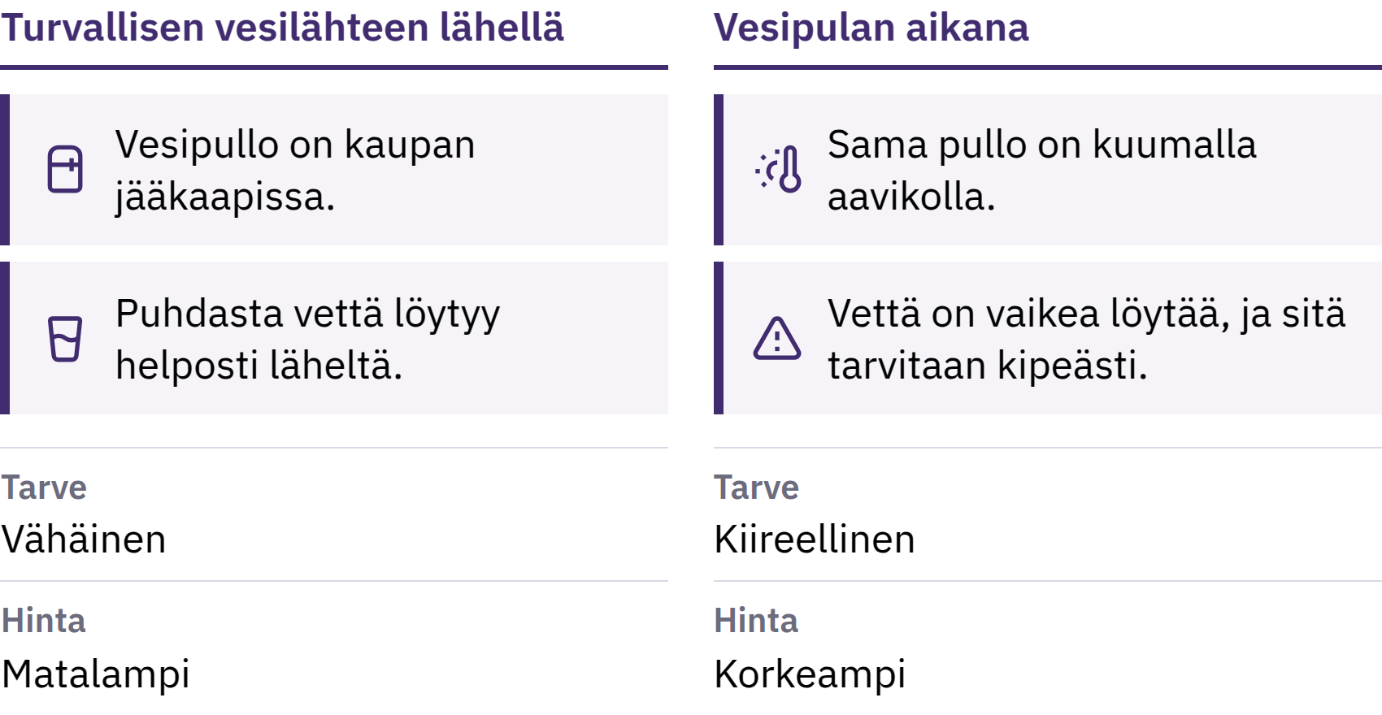

Slide 15

Vaihtoehtoiskustannus
Bitcoin-diplomi · Moduuli 1

Slide 16
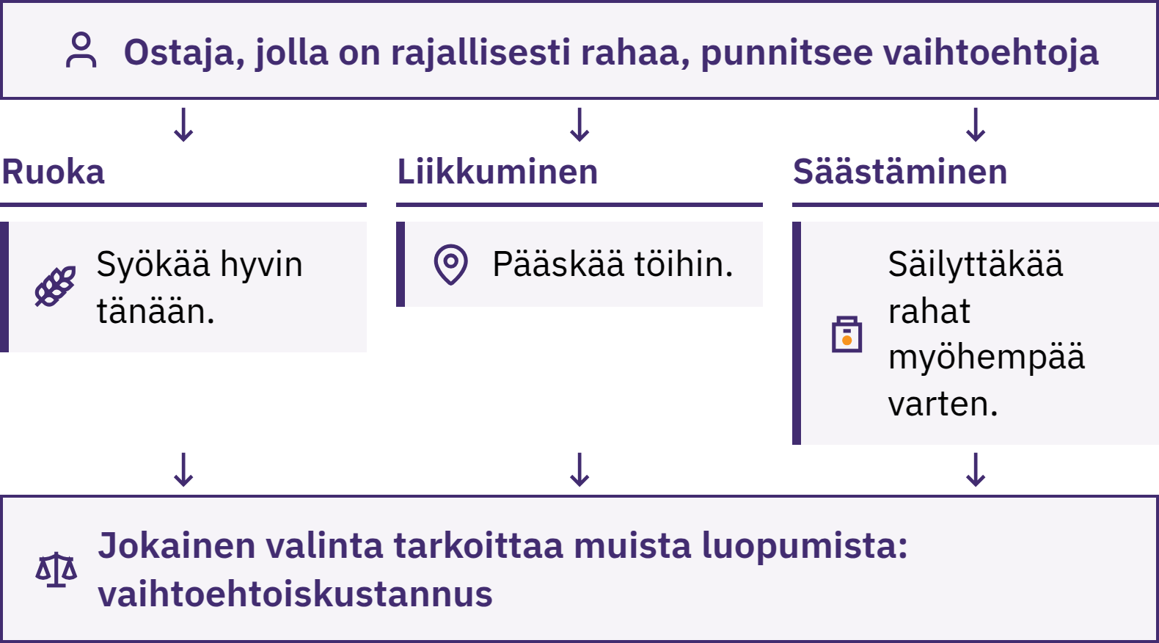

Slide 17
Vaihtokaupasta digitaaliseen rahaan
Suora vaihdanta, lahjat, velvoitteet ja velkakirjanpito
Hyödykeraha: hyödykkeet, joilla on muitakin käyttötarkoituksia
Vakioidut kolikot: tunnistettavuus; mahdollinen jalometallipitoisuuden alentaminen
Edustava paperiraha: lunastettavat saamistodistukset; luottamus liikkeeseenlaskijaan
Pankit ja valtion raha: instituutioiden lupaukset
Digitaaliset maksut: kirjauksia muuttavat ohjeet
Eri muodot esiintyivät rinnakkain; yhteiskunnat eivät edenneet samassa järjestyksessä. Helppous toi usein mukanaan riippuvuuden liikkeeseenlaskijoista ja välittäjistä.
Bitcoin-diplomi · Moduuli 1
Notes:
Selittäkää kultakanta ja katteellisen paperirahan erilaiset lunastussäännöt. Kortti tai puhelin välittää ohjeita; se ei sisällä rahaa. Tavallinen pankkitalletus on pankin velka asiakkaalleen.

Slide 18
Fiat-raha
Fiat-raha on valtion hyväksymä valuutta, jota ei voi lunastaa kiinteää määrää jotakin hyödykettä, kuten kultaa, vastaan.
Keskuspankki: perusraha, rahapolitiikka, maksujen selvitys
Liikepankit: talletukset, maksut, lainat
Valtio: verot, menot, lait
Ihmiset ja yritykset: työ, hinnat, vaihdanta
Yhteinen hyväksyntä ja verkostovaikutukset
Kätevät maksut ja joustava luotonsaanti tuovat mukanaan riippuvuuden instituutioista. Rahan tarjonta, saatavuus ja säännöt voivat muuttua; laillista maksuvälinettä koskevat säännöt vaihtelevat lainkäyttöalueittain.
Bitcoin-diplomi · Moduuli 1

Slide 19
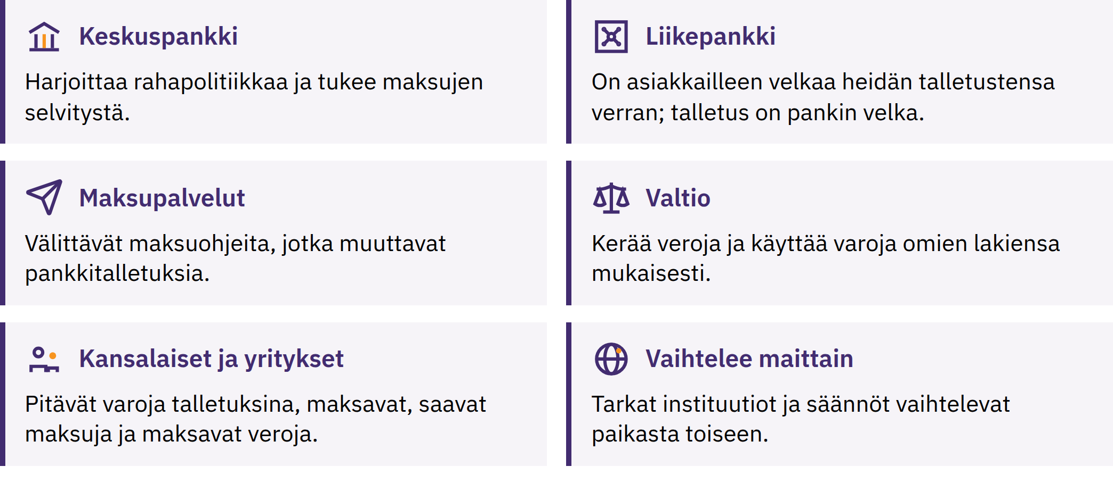

Slide 20

Tarkastelkaa paikallista
maksua
Valitkaa jokin tavanomainen maksu tai käyttäkää kuvitteellista tilannetta.
Mistä maksetaan? Mikä valuutta toimii laskentayksikkönä?
Miksi vastaanottaja hyväksyy sen?
Mitkä instituutiot, kirjaukset tai säännöt tukevat sitä?
Mikä vaikeutuu, jos hyväksyntä tai luottamus katoaa?
Bitcoin-diplomi · Moduuli 1

Slide 21
Osittaisvarantopankkitoiminta
Pankkitalletukset: maksulupauksia
Vain osa pidetään välittömästi käytettävissä olevina varantoina
Laina luo yleensä uutta talletusrahaa
Lainapääoman takaisinmaksu vähentää talletusrahaa
Pääoma, maksuvalmius, luottoriski, rahoitus, sääntely ja kysyntä rajoittavat luotonantoa
Maksuvalmiusriski: varoja on tänään käytettävissä liian vähän nostoihin.
Vakavaraisuusriski: varojen arvo on pienempi kuin velvoitteiden arvo.
Talletuspaot voivat vaikeuttaa varojen saatavuutta. Talletussuoja ja keskuspankin luotonanto voivat vähentää paniikkia, mutta suojan kattavuus ja säännöt vaihtelevat; suoja ei voi poistaa kaikkia riskejä.
Bitcoin-diplomi · Moduuli 1
Notes:
Pankit saavat korko- ja palkkiotuottoja ja kattavat samalla kustannuksiaan ja tappioitaan. Älkää antako ymmärtää, että kaikki pankit olisivat kaatumaisillaan tai että luotonanto olisi rajoittamatonta. Erottakaa pankin antama lupaus selvitysvaroina käytettävän omaisuuserän suorasta hallussapidosta.

Slide 22
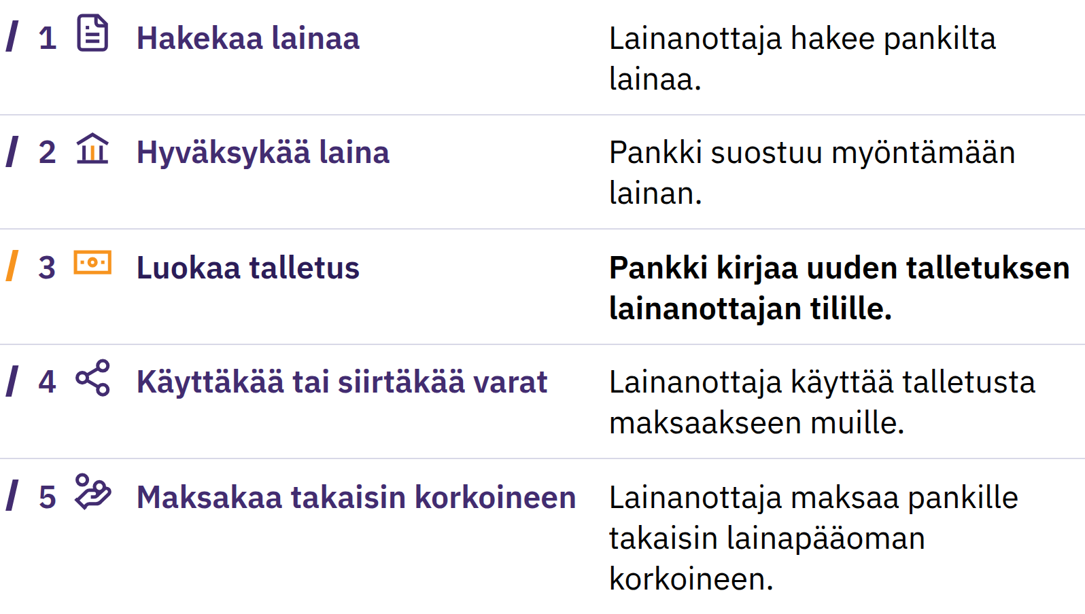

Slide 23
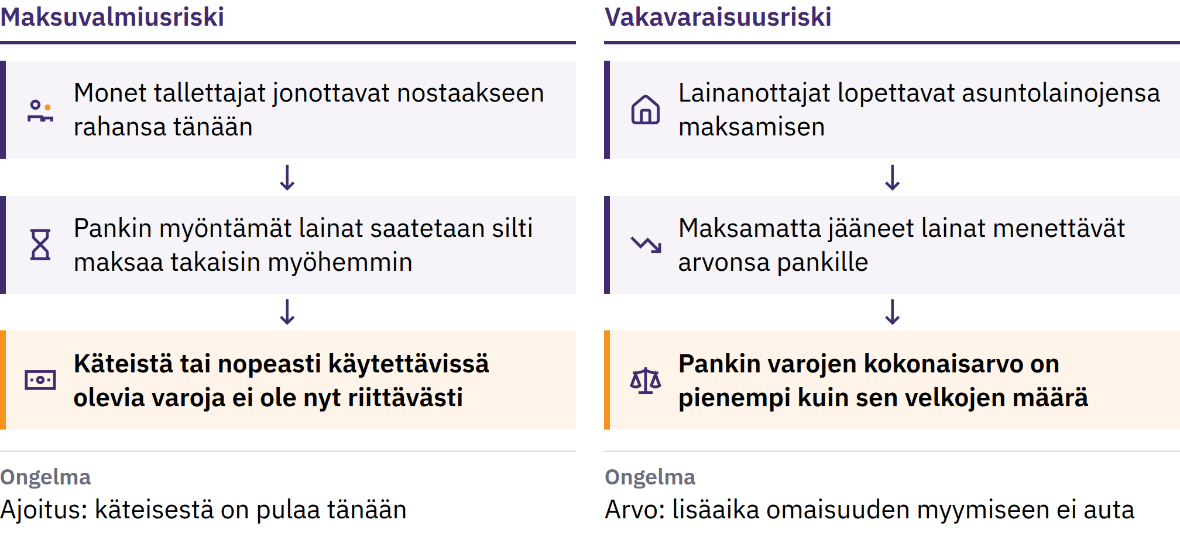

Slide 24

Bitcoin-diplomi · Moduuli 1

Slide 25

Inflaatio ja ostovoima
Hintainflaatio: yleisen hintatason jatkuva nousu
Ostovoima: mitä yhdellä rahayksiköllä saa
Sama ostoskori: 100 → 110 rahayksikköä
Ennallaan pysyvät tulot tai säästöt: vähemmän ostovoimaa
Rahan ja luoton määrän kasvu voi vaikuttaa inflaatioon tarjonnan, kysynnän, valuutan, verotuksen, sääntelyn ja kustannusten ohella. Yhden hinnan nousu ei yksin kuvaa koko inflaatiota.
Bitcoin-diplomi · Moduuli 1

Slide 26
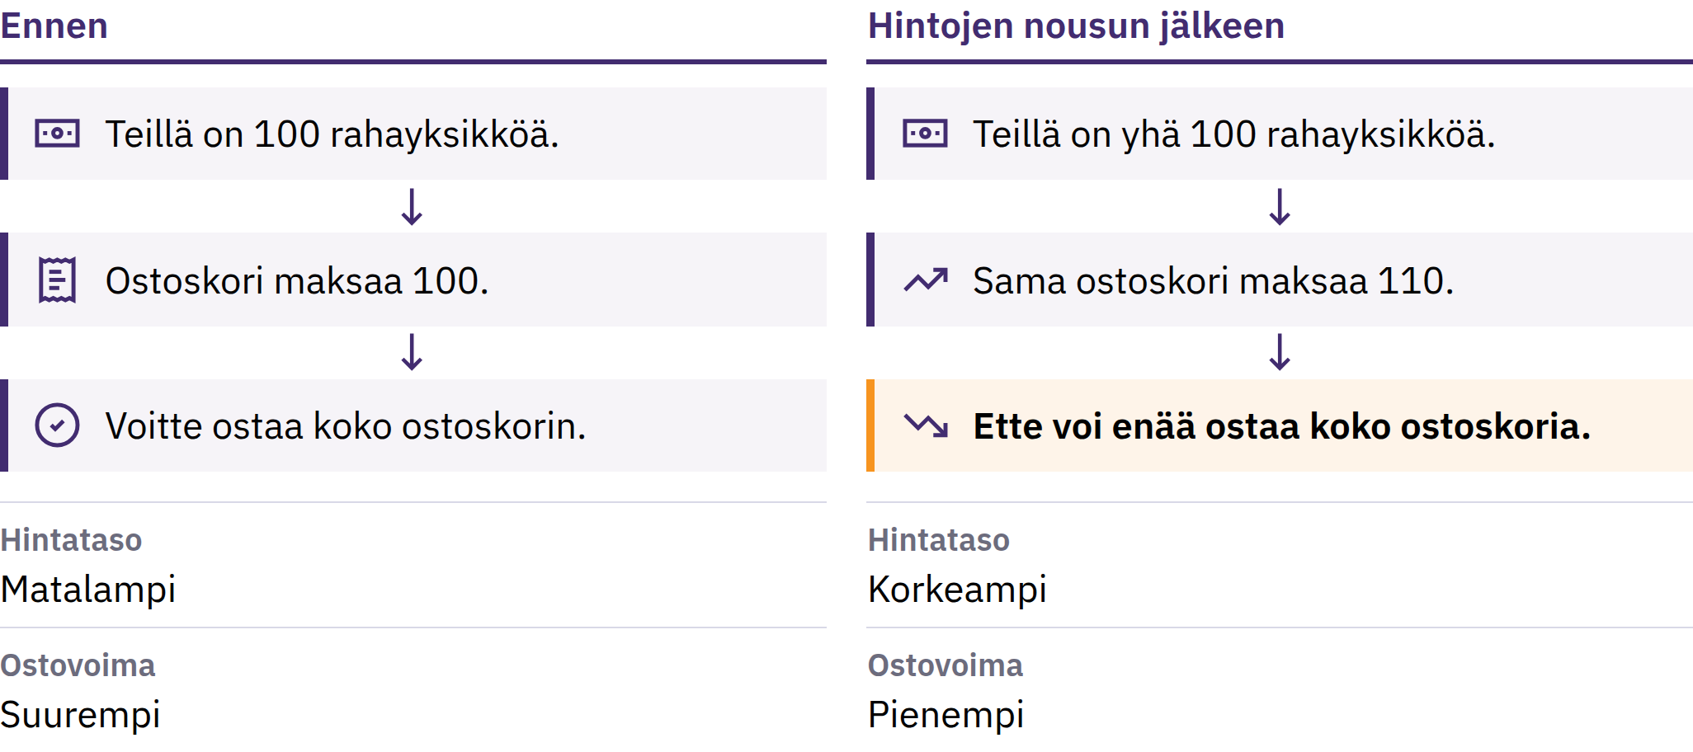

Slide 27
Verratkaa ostovoimaa paikallisesti
Valitkaa jokin tavanomainen tuote; kirjatkaa sen tämänhetkinen hinta.
Verratkaa sitä aiempaan hintaan; tarkistakaa hinta luotettavasta lähteestä, jos mahdollista.
Muuttuivatko tulot samaa tahtia? Mikä muu muuttui?
Verratkaa viralliseen inflaatiomittariin ja sen hyödykekoriin.
Vaikutukset ovat erilaisia käteisen haltijoille, omaisuuden omistajille, lainanottajille ja lainanantajille; palkat ja hinnat mukautuvat eri tahtiin. Oma kulutuksenne voi poiketa mittauksessa käytetystä hyödykekorista.
Hyödykekorin tai menetelmän muuttaminen ei automaattisesti tarkoita manipulointia; tarkistakaa perustelut ja dokumentoikaa muutos.
Bitcoin-diplomi · Moduuli 1

Slide 28
Yhdysvaltain dollari varantovaluuttana
Varantovaluutta: pidetään hallussa kansainvälisiä maksuja varten
Maailmansodat: taloudellisten ja rahoituksellisten voimasuhteiden muutokset
1944: Bretton Woods; valuutat sidottiin dollariin, dollari kultaan
1971: dollarin virallinen vaihdettavuus kultaan päättyi
Vakiintunut kaupankäynti, talouden suuri koko ja syvät rahoitusmarkkinat
Varantovaluuttojen osuudet voivat muuttua; keskuspankit pitävät hallussaan myös muita valuuttoja.
Bitcoin-diplomi · Moduuli 1

Slide 29
Vaihtoehtoja säästämiseen ja arvon säilyttämiseen
Jalometallit: fyysinen hallussapito; säilytys- ja aitouden varmistamisen kustannukset
Kiinteistöt: hyödyllinen omaisuuserä; korkea hankintakustannus, ylläpito, heikko siirrettävyys
Osakkeet: tuottava omistus; liiketoiminta-, markkina- ja säilytysriskit
Muita vaihtoehtoja: ulkomaanvaluutta, joukkovelkakirjat, yritykset, työkalut, koulutus
Omaisuuserä ei automaattisesti täytä kaikkia rahan tehtäviä. Mikään omaisuuserä ei takaa ostovoimaa kaikissa tilanteissa.
Verot voivat muuttaa kustannuksia ja hyötyjä; säännöt vaihtelevat ja muuttuvat. Tällä kurssilla ei anneta veroneuvontaa.
Bitcoin-diplomi · Moduuli 1

Slide 30
Keskuspankkien digitaaliset valuutat (CBDC:t)
Keskuspankin digitaalinen valuutta (CBDC) on digitaalista fiat-rahaa, joka lasketaan liikkeeseen keskuspankin velkana: se on haltijansa saatava keskuspankilta.
Eroaa käteisestä ja liikepankkitalletuksista
Mahdollisia hyötyjä maksujen selvityksessä tai käyttömahdollisuuksissa
Mahdollista valvontaa, rajoituksia ja kytköksiä henkilöllisyyteen
Keskitetty liikkeeseenlasku ja rahapolitiikka säilyvät
Toteutustavat vaihtelevat. Digitaalisuus ei automaattisesti tarkoita hajautusta, niukkuutta, yksityisyyttä tai riippumatonta todennettavuutta.
Tarkistakaa
Kuka laskee sen liikkeeseen, kuka voi käyttää sitä, mitä tietoja kerätään ja kuka voi estää maksuja tai muuttaa sääntöjä? Mitä tapahtuu ilman verkkoyhteyttä, ja millaista oikeussuojaa on tarjolla?
Bitcoin-diplomi · Moduuli 1

Slide 31
Kertaus: Miten raha voi mennä rikki?
Keskeiset opit
Raha koordinoi vaihdantaa, hintoja ja arvoa eri ajankohtien välillä
Tehtävät ja ominaisuudet tukevat vertailua
Helppokäyttöisyys tuo mukanaan kompromisseja luottamuksen, hallinnan ja saatavuuden suhteen
Rahan tarjonta, pankkitoiminnan riskit ja inflaatio vaikuttavat ihmisiin eri tavoin
Myös vaihtoehdot ja digitaaliset keskuspankkirahat vaativat huolellista arviointia
Mikä tekee rahastanne hyödyllistä, ja mitkä säännöt riippuvat instituutioista, joihin luotatte?
Hetki pohdinnalle
Minkä yhden kysymyksen esitätte nyt rahasta, jota ette aiemmin esittäneet?
Bitcoin-diplomi · Moduuli 1

Slide 32

Moduuli 2
Miten Bitcoin toimii
Ratkaisu: Miksi Bitcoin luotiin ja miten se vastaa ongelmiin?

Slide 33

Miksi Bitcoin luotiin
Digitaalisia maksuja oli jo olemassa
Keskitetyt tilikirjanpitäjät: luvat, tiedot, maksut ja häiriöriskit
Kopioitava tieto: kaksoiskulutuksen ongelma
Bitcoin: yhteinen maksuhistoria ilman keskitettyä tilikirjanpitäjää
Bitcoin vähentää tarvetta luottaa keskitettyyn tahoon liikkeeseenlaskussa ja maksujen selvityksessä; se ei poista kaikkea luottamusta tai riskiä.
Bitcoin: verkko ja protokolla · bitcoin: omaisuuserä · BTC: määrän lyhenne
Bitcoin-diplomi · Moduuli 2

Slide 34
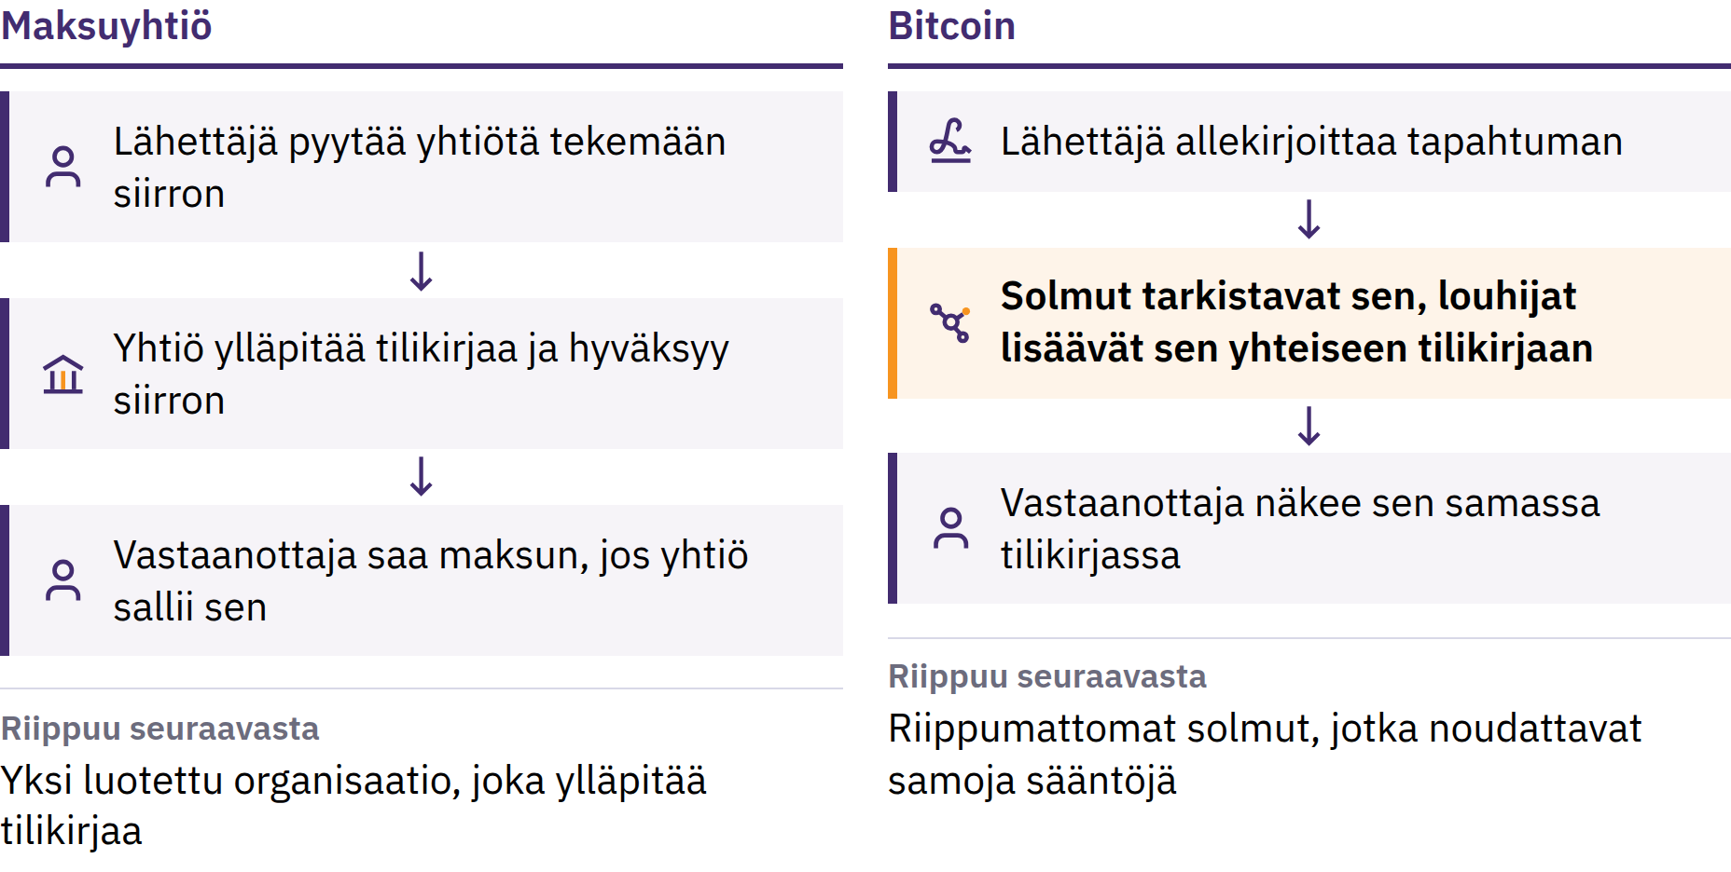

Slide 35
Digitaalisen ja hajautetun rahan etsintä
Cypherpunkit: yksityisyyttä ja vapautta kryptografian avulla
Salaus: suojaa viestien yksityisyyttä
Digitaaliset allekirjoitukset: todistavat valtuutuksen paljastamatta salaista avainta
Tavoite: ei yhtä ainoaa liikkeeseenlaskijaa, palvelinta tai ylläpitäjää
Palapelin aiempia palasia
DigiCash: yksityiset maksut; riippuvuus yhdestä keskeisestä yrityksestä
Hashcash: laskennallinen kustannus väärinkäytön torjumiseksi
Bit Gold, b-money, RPoW: niukkuuteen perustuvan arvon ehdotuksia ja kokeiluja
BitTorrent: tiedon jakamista vertaisverkossa, ei rahaa
Bitcoin-diplomi · Moduuli 2

Slide 36

Varhainen digitaalinen raha ja
kaksoiskulutus
Kaksoiskulutus on yritys lähettää sama digitaalinen yksikkö kahdelle vastaanottajalle.
Keskitetty tietokanta: yksi luotettu päätöksentekijä
Bitcoin: yleislähetys vertaisverkossa ja allekirjoitukset
Louhijat: lohkot ja työtodiste
Solmut: riippumaton varmennus
Yhteinen kirjanpito: kelvollinen historia, johon on kertynyt eniten työtä
Bitcoin-diplomi · Moduuli 2
Notes:
Pitäkää viisiosainen vastaus yhtenäisenä. Aiemmat ehdotukset tarjosivat osaratkaisuja; välttäkää antamasta ymmärtää, että kukin niistä olisi ollut täysimittainen hajautettu valuutta.

Slide 37
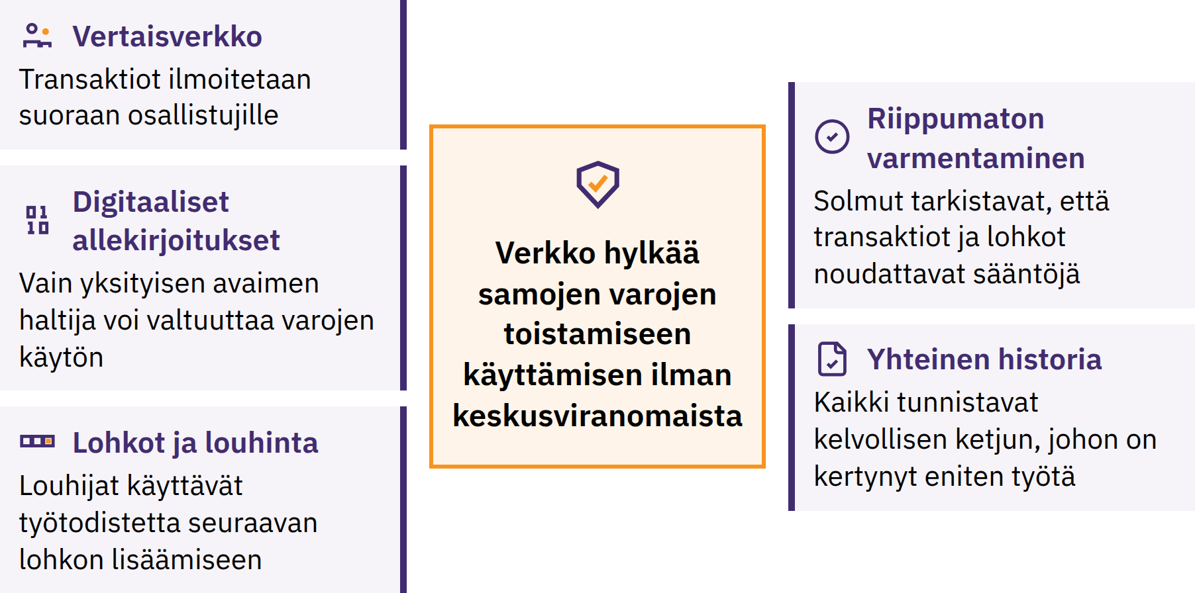

Slide 38

Digitaalinen niukkuus ja
todennettava tarjonta
Kelvolliset yksiköt erotetaan kelpaamattomista kopioista
Kaksoiskulutukset hylätään
Julkinen siirtohistoria ja allekirjoitukset
Työntodiste ja sääntöjen noudattamisen riippumaton tarkistaminen
Tarjonnan enimmäismäärä on sidottu hajautukseen ja todentamiseen
Kirjallinen väite tarjonnasta ei riitä: kuka voi todentaa sen ja kuka voisi muuttaa sitä?
Bitcoin-diplomi · Moduuli 2

Slide 39
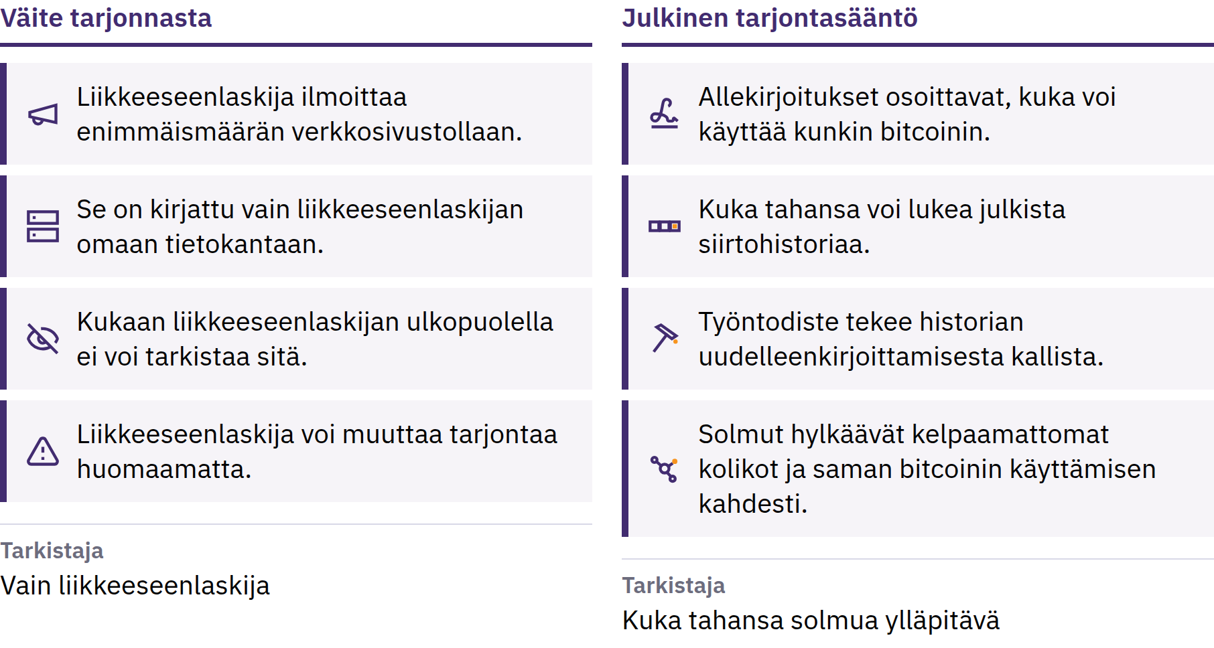

Slide 40
Lohkoketju: Bitcoinin julkinen tilikirja
Monistettu julkinen tapahtumarekisteri
Toisiinsa linkitetyt lohkot; itsenäisesti tarkistetut kopiot
Kelvollinen ketju, johon on kertynyt eniten työntodistusta
Keskimäärin noin yksi uusi lohko kymmenen minuutin välein
Historian uudelleenkirjoittaminen edellyttää työn tekemistä uudelleen ja muun ketjun saavuttamista. Se on kallista, ei kirjaimellisesti mahdotonta; tilapäisiä kilpailevia historioita ja ketjun uudelleenjärjestelyjä voi esiintyä.
Bitcoin-diplomi · Moduuli 2

Slide 41

Hajauttaminen
Avoimen lähdekoodin ohjelmisto ja avoin osallistuminen protokollaan
Riippumattomat solmut tarkistavat; louhijat ehdottavat lohkoja
Sääntömuutokset riippuvat vapaaehtoisesta käyttöönotosta
Yksikään osallistuja ei voi yksin muuttaa sääntöjä kaikkien puolesta
Vaikutusvalta ja resurssit jakautuvat epätasaisesti; suuret palvelut voivat luoda riippuvuutta. Koordinointi voi olla hitaampaa, eikä verkolla ole keskitettyä tukipalvelua.
Bitcoin-diplomi · Moduuli 2

Slide 42
Digitaaliset allekirjoitukset ja vertaisverkossa tapahtuva siirto
Lompakko käyttää allekirjoittamiseen yksityistä avainta
Verkko varmentaa allekirjoituksen saamatta tietää avainta
Allekirjoitettu siirto välitetään verkon osallistujien kautta
Mikään keskitetty Bitcoin-operaattori ei hyväksy jäsenyyttä tai maksua
Kuka tahansa yksityisen avaimen haltuunsa saava voi yleensä käyttää varat. Avaimen käyttömahdollisuuden menettäminen voi tarkoittaa varojen pysyvää menetystä.
Välittäjäpalvelujen käyttö on edelleen vapaaehtoista; sellaisen valitseminen tuo mukanaan sen säilytyssäännöt ja riskit. Väärään osoitteeseen tehtyä kelvollista maksua ei yleensä voi peruuttaa.
Bitcoin-diplomi · Moduuli 2

Slide 43
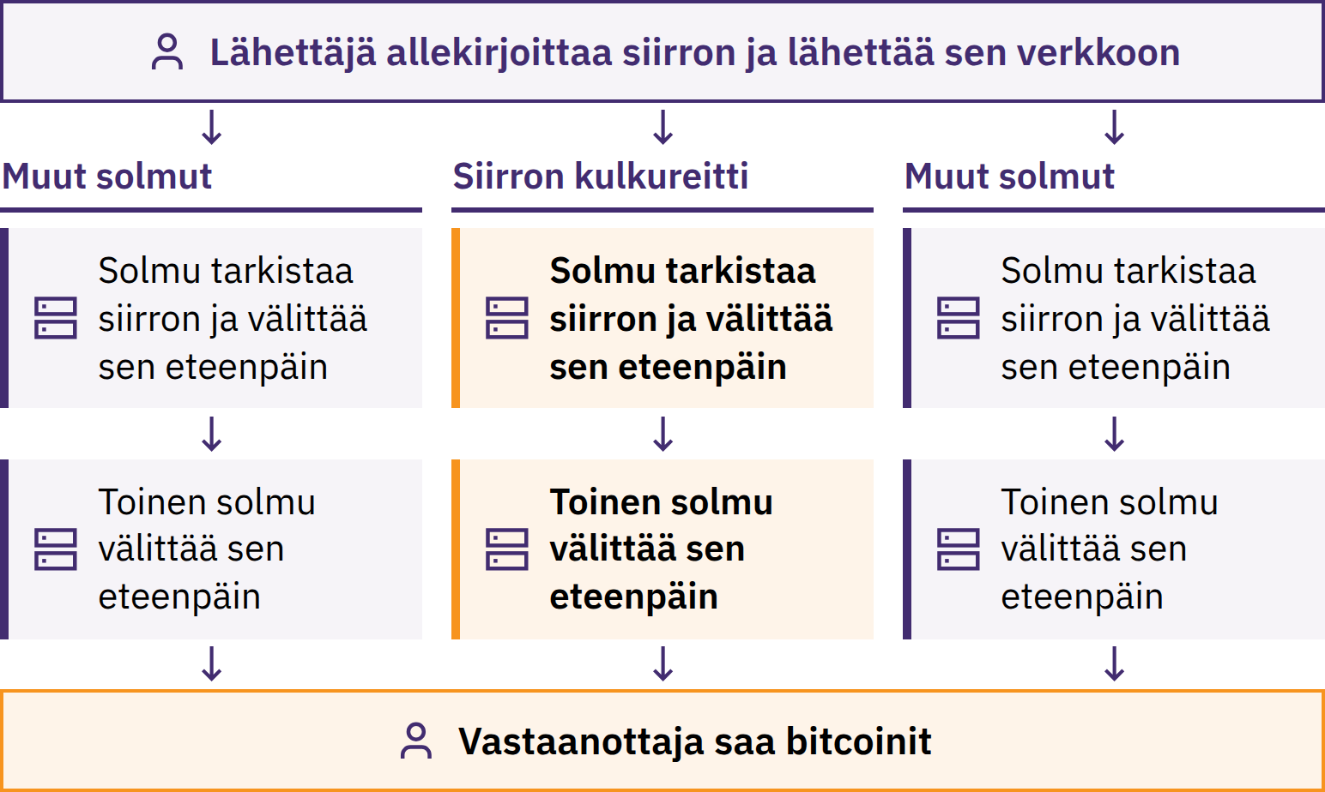

Slide 44
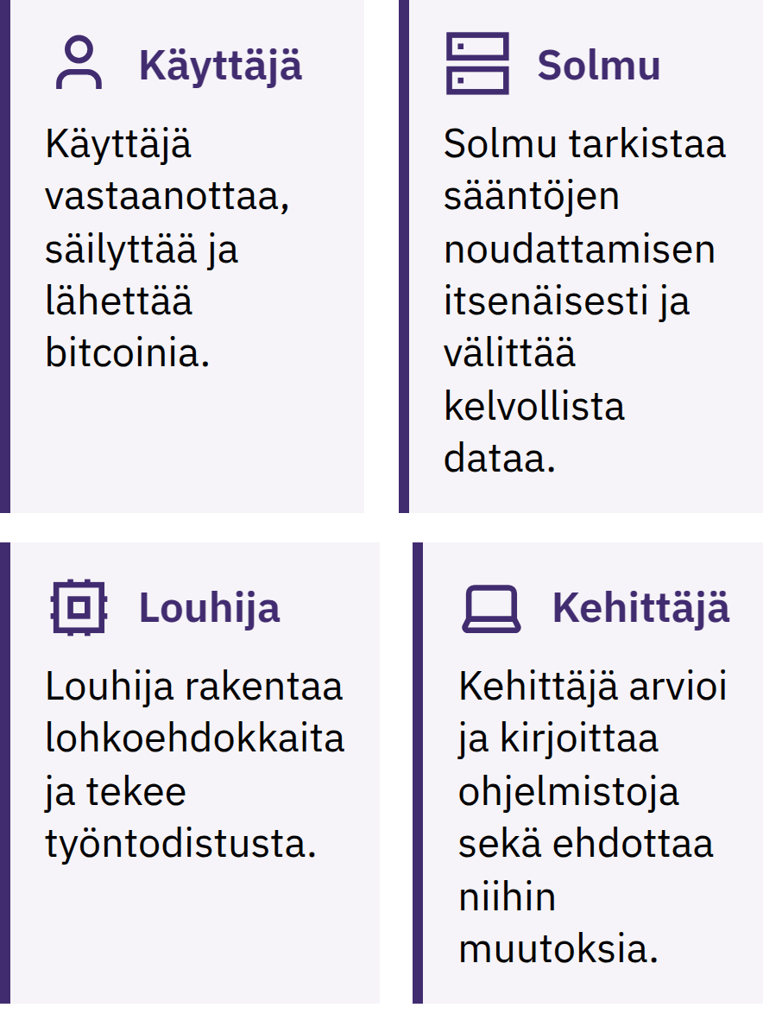

Bitcoin-diplomi · Moduuli 2

Slide 45
Käyttäjät, solmut, louhijat ja kehittäjät
Louhijat eivät voi saada rehellisiä solmuja hyväksymään virheellisiä lohkoja. Kehittäjät eivät voi pakottaa ketään ottamaan ohjelmistoa käyttöön. Yksi henkilö voi toimia useassa roolissa.
Pikakysymys
Miksi solmu varmentaa transaktioita? Nimetkää yksi sääntö, jonka noudattamisen se tarkistaa.
Bitcoin-diplomi · Moduuli 2

Slide 46

Työntodiste
Lohkoehdokas → toistuva tiivisteiden laskenta → kelvollinen tulos
Kallis laskenta ja energiankäyttö; nopea todentaminen
Kelvollinen lohko lähetetään verkkoon ja solmut tarkistavat sen
Tavoite mukautuu kohti keskimäärin kymmenen minuutin lohkoväliä
Kertynyt työ tekee historian uudelleenkirjoittamisesta kallista
Louhinta turvaa transaktioiden järjestyksen; se ei ratkaise ulkopuolisia yhtälöitä. Arvioikaa energian lähdettä, käyttöä, turvallisuushyötyä ja vaihtoehtoja.
Bitcoin-diplomi · Moduuli 2

Slide 47
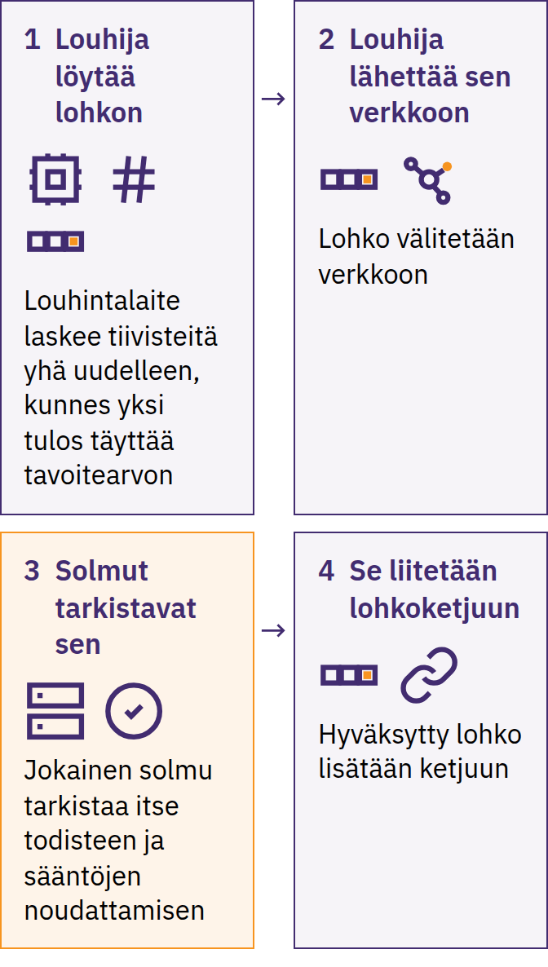

Bitcoin-diplomi · Moduuli 2

Slide 48

Rajallinen tarjonta
Enimmäismäärä: 21 miljoonaa BTC julkisten sääntöjen mukaan
Uusien bitcoinien liikkeeseenlasku: lohkotuki
Puoliintuminen: aina 210 000 lohkon välein, suunnilleen neljän vuoden välein
Lohkotuki: 50 → 25 → 12,5 → 6,25 → 3,125 BTC
Siirtomaksut ovat erillisiä uusien bitcoinien liikkeeseenlaskusta
Solmut hylkäävät liiallisen liikkeeseenlaskun; enimmäismäärä pitää niin kauan kuin osallistujat valvovat sen noudattamista. Rajallinen tarjonta ei takaa hinnan nousua.
Bitcoin-diplomi · Moduuli 2
Notes:
Osa bitcoineista voi olla saavuttamattomissa tai poissa myynnistä.

Slide 49
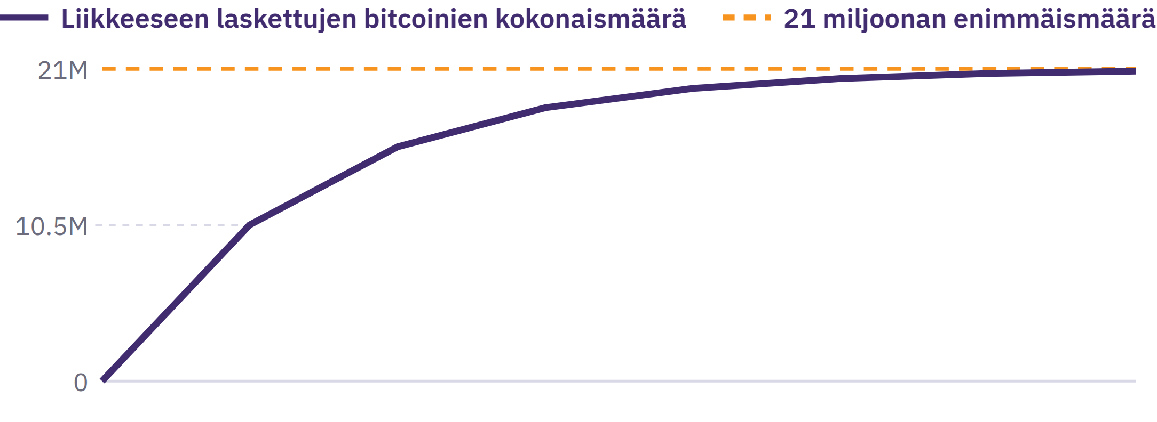

Slide 50
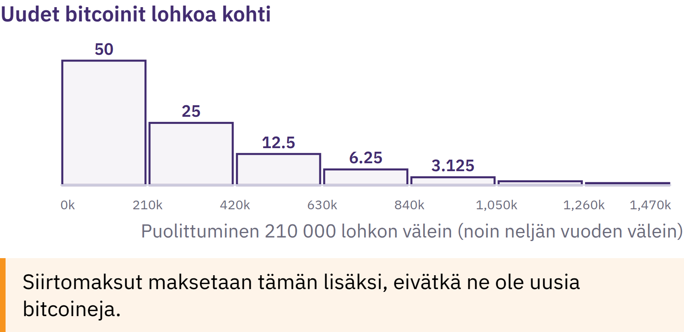

Slide 51

Satoshit ja yksikköharha
1 BTC = 100 000 000 satoshia
0,001 BTC = 100 000 satoshia
1 sat = 0,00000001 BTC
Kokonaista bitcoinia ei tarvita
Yksikköharha: alhainen hinta kokonaista yksikköä kohti ei osoita parempaa vastinetta rahalle. Vertailkaa osuutta kokonaistarjonnasta, kyseessä olevaa arvoa ja riskejä.
Osoittakaa ymmärryksenne
Kuinka monta satoshia on 0,01 BTC? Miksi on mahdollista käyttää kokonaista bitcoinia pienempää määrää?
Bitcoin-diplomi · Moduuli 2
Notes:
Antakaa oppijoiden laskea muunnos itse; vastausavain ei saa olla näkyvissä.

Slide 52
Bitcoin terveenä digitaalisena rahana
Pysyvä tilikirja; käyttö riippuu avaimista
Siirrettävä ja jaettava; siirto edellyttää tietoliikenneyhteyksiä
Julkisesti todennettava niukkuus ja todennettavat säännöt
Keskinäiseen vaihdettavuuteen voi vaikuttaa se, miten palvelut suhtautuvat julkiseen tapahtumahistoriaan
Hyväksyttävyys vaihtelee paikan mukaan
Kolme tehtävää
Arvon säilyttäjä: ennakoitava tarjonta; voimakkaasti vaihteleva hinta
Vaihdon väline: suora siirto; vaihtelevat maksut ja hyväksyttävyys
Laskentayksikkö: BTC tai satoshit; monet hyödykkeet hinnoitellaan fiat-rahassa
”Terve raha” riippuu määritellyistä kriteereistä. Vertailkaa vaihtoehtoja samoilla mittapuilla.
Bitcoin-diplomi · Moduuli 2

Slide 53
Bitcoin, vakaavaluutat ja muut kryptovarat
Bitcoin: julkiset liikkeeseenlaskusäännöt; ei keskitettyä liikkeeseenlaskijaa
Vakaavaluutat: tavoitteena viitearvon säilyttäminen; varannot, mekanismit tai lunastussaatavat
Muut kryptovarat: erilaiset verkot, liikkeeseenlasku, hallinta ja käyttötarkoitukset
Haarautuman yhteinen koodihistoria ei anna sille Bitcoinin verkkoa tai turvallisuutta
Verratkaa: liikkeeseenlaskun hallintaa, riippumatonta todentamista, avainten hallintaa ja vastapuolia.
Tämä vertailu selventää Bitcoinia; se ei suosittele minkään omaisuuserän hankkimista, sillä käytävää kauppaa tai sen markkinointia.
Bitcoin-diplomi · Moduuli 2

Slide 54
Erilaiset rakenteet, erilaiset riskit
Bitcoin: arvonvaihtelu, avainten katoaminen, maksujen lopullisuus, maksut, julkiset tapahtumatiedot
Vakaavaluutat: arvon irtautuminen sidonnasta, reservit, lunastus, jäädytykset ja vastapuolet
Muut kryptovarat: sääntömuutokset, vaikutusvallan keskittyminen, ohjelmointivirheet, tietomurrot ja lohkoketjusillat
Palvelut: säilytykseen, toiminnan häiriöihin ja pääsyyn liittyvät riskit sekä oikeudelliset riskit kaikissa luokissa
Tuttu kaupankäyntitunnus, vakaalta vaikuttava hinta tai viimeistelty sovellus ei todista turvallisuutta. Tokenit eivät automaattisesti anna omistusosuutta yrityksestä, tuloja tai lunastusoikeuksia.
Bitcoin-diplomi · Moduuli 2

Slide 55
Oppiminen ei ole kaupankäyntiä eikä markkinointia
Selittäkää, kyseenalaistakaa, vertailkaa ja varmistakaa
Spekulointi: hintariski, alustariski ja paine
Markkinointi: mahdolliset eturistiriidat
Ei kehotusta ostaa, myydä tai pitää hallussa
Paikallisen arvon tarkistus
Erottakaa toisistaan markkinahinta, paikallinen hyväksyntä ja henkilökohtainen mieltymys tai ennakkoasenne.
Bitcoin-diplomi · Moduuli 2

Slide 56
Bitcoinin synnyn aikajana
Satoshi Nakamoto on salanimi; luoja tai luojat ovat edelleen tuntemattomia. Muut jatkoivat avoimen lähdekoodin verkon toimintaa ilman pysyvää keskusjohtajaa.
Arvioikaa sen rakennetta ja toimintaa sekä syntytarinaa.
Bitcoin-diplomi · Moduuli 2

Slide 57
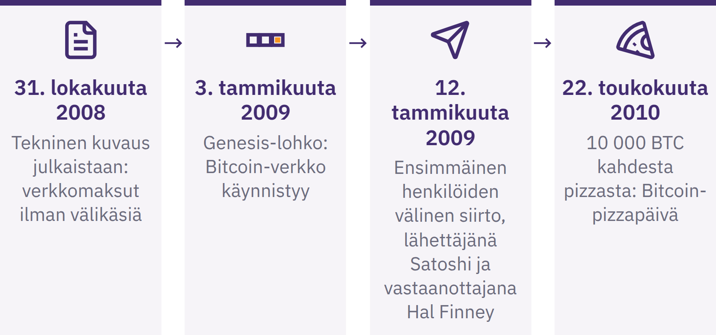

Slide 58
Voimaantuminen, riski ja vastuu
Suora hallinta avainten avulla
Julkiset säännöt ja riippumaton todentaminen
Maailmanlaajuiset vertaissiirrot
Varmuuskopiot, maksujen tarkistukset ja palautuksen suunnittelu
Arvonvaihtelu, julkiset tietueet, siirtomaksut ja rajallinen hyväksyntä maksuvälineenä
Mikään yritys ei voi palauttaa kadonnutta palautuslausetta. Pyytäkää apua ennen merkittävien varojen siirtämistä paljastamatta salaisia tietoja.
Henkilökohtaiseen vastuuseen voivat kuulua kouluttautuminen, vertaisarviointi, toimintamenettelyt ja pienimuotoiset kokeilut.
Bitcoin-diplomi · Moduuli 2

Slide 59
Kertaus: Miten Bitcoin korjaa rahajärjestelmän puutteita?
Keskeiset opit
Muuttuva tarjonta → julkiset liikkeeseenlaskusäännöt; käyttäjät valvovat niiden noudattamista
Keskitetty maksulupa → vertaissiirto; virheitä on vaikea perua
Keskitetty tilikirja → yhteinen varmennus; julkisen kirjanpidon yksityisyysriskit
Pääsy instituutioiden kautta → avainten hallinta; vastuu varmuuskopioinnista
Siirtojen järjestäminen → työntodiste; laitteisto- ja energiakustannukset
Hetki pohdinnalle
Minkä osan Bitcoinin rakenteesta selittäisitte nyt eri tavalla ja miksi?
Bitcoin-diplomi · Moduuli 2
Notes:
Keskeinen ajatus: Onko Bitcoinilla teille arvoa? Vastaako sen nykyinen hinta sen arvoa?

Slide 60

Moduuli 3
Bitcoinin turvallinen käyttö
Toiminta: Miten otan vastuun Bitcoinin käytöstä ja suojaamisesta?

Slide 61
Turvalliset ensiaskeleet
Jakakaa vastaanottotiedot, älkää koskaan salaisuuksia
Pysähtykää ennen lähetyksen hyväksymistä
Pitäkää virheet pieninä; pyytäkää apua
Käyttäkää valmiiksi valmisteltuja, tyhjiä, simuloituja tai hyväksyttyjä vähäriskisiä materiaaleja
Ostoksia, omia varoja tai omaa lompakkoa ei tarvita. Harjoittelu aidossa ympäristössä lisää yksityisyyteen, turvallisuuteen ja varojen menettämiseen liittyviä riskejä; käytettävissä on myös vaihtoehto, joka ei vaadi varoja.
Bitcoin-diplomi · Moduuli 3
Notes:
Valmistelkaa vastaanottonäkymän tarkistus, lähetyksen ja varmennuksen tarkistus sekä palautusvalmiutta tai huijaustilanteeseen reagointia koskeva harjoitus. Selittäkää kunkin ympäristön rajoitukset ennen käyttöä.

Slide 62
Lompakot
Bitcoin-lompakko hallinnoi avaimia ja tietoja, joita tarvitaan siirtojen vastaanottamiseen ja valtuuttamiseen; bitcoin pysyy kirjattuna yhteiseen tilikirjaan.
Kuka hallitsee avaimia?
Miten pääsy palautetaan?
Mitä maksutapoja tuetaan?
Lähdekoodi, ylläpito, yhteensopivuus, yksityisyys, kustannukset ja tuki
Avoin lähdekoodi mahdollistaa tarkastelun; se ei todista, että lompakko on turvallinen tai sopiva.
Harjoituslompakoissa ei saa säilyttää merkittäviä varoja. Myöhemmin käyttöön otettava henkilökohtainen lompakko on luotava alusta asti yksityisesti, ja sille on luotava uudet palautustiedot.
Bitcoin-diplomi · Moduuli 3

Slide 63
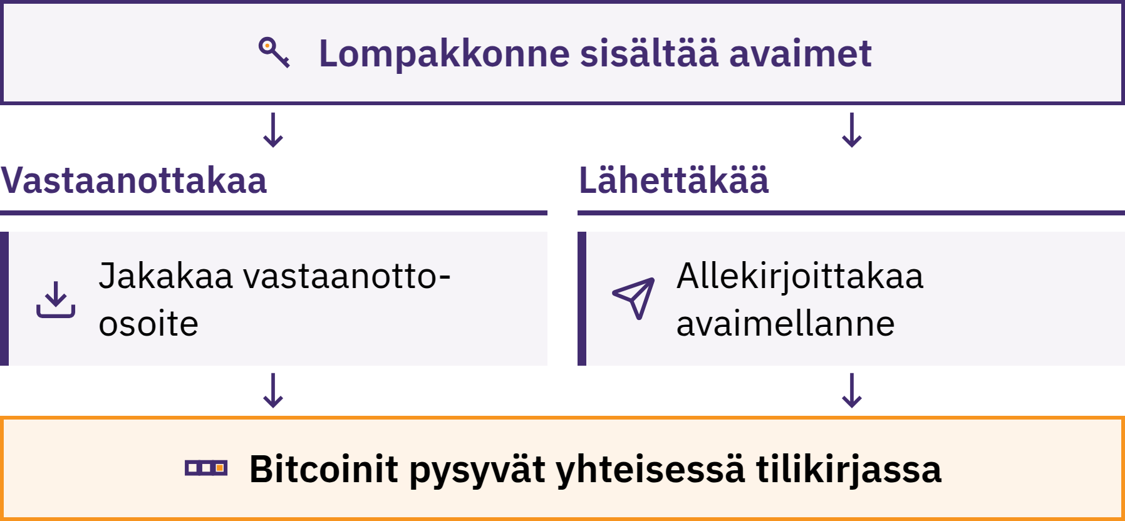

Slide 64
Osoitteet
Julkiset vastaanottotiedot lohkoketjumaksua varten
Hakekaa tiedot halutun lompakon vastaanottonäkymästä
Skannatkaa tai kopioikaa; verratkaa tietoja sen jälkeen luotetun näytön tietoihin
Varmistakaa vastaanottaja, verkko ja maksutapa
Lohkoketjuosoite ja Lightning-lasku: erilaiset maksupyynnöt
Haittaohjelma voi korvata kopioidut maksukohteet toisilla. Tuttu ulkoasu ei riitä. Uudet osoitteet vaikeuttavat maksujen yhdistämistä toisiinsa; ne eivät tee maksuista anonyymejä.
Bitcoin-diplomi · Moduuli 3

Slide 65
Avaimet
Yksityinen avain: salainen tieto, jolla valtuutetaan varojen käyttö
Julkinen avain: todentaa allekirjoitukset paljastamatta yksityistä avainta
Osoite: julkisen avaimen tiedoista johdetut vastaanottotiedot
Lompakot hallinnoivat yleensä useita avaimia automaattisesti
Älkää koskaan jakako yksityisiä avaimia, palautuslauseita, salasanoja tai palautuskoodeja. Yksikään rehellinen kouluttaja, tukihenkilö, lompakkoyritys, kryptovaluuttapörssin työntekijä tai kehittäjä ei tarvitse niitä.
Kokeilkaa
Lajitelkaa valmiit esimerkit vastaanottotietoihin, salassa pidettäviin tietoihin ja julkisiin tietoihin, jotka muuttuvat arkaluonteisiksi, kun ne yhdistetään henkilöön.
Bitcoin-diplomi · Moduuli 3

Slide 66
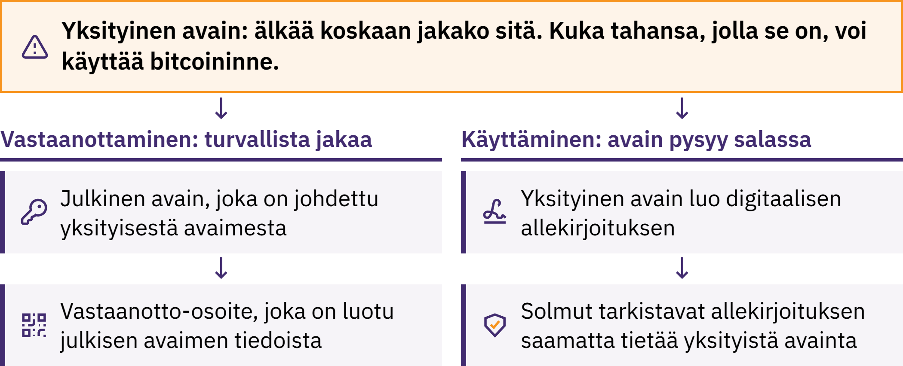

Slide 67

Palautuslauseet
Palautuslause on järjestetty sanalista, jota monet lompakot käyttävät yksityisten avaintensa palauttamiseen.
Usein 12 tai 24 sanaa; toteutustavat vaihtelevat
Täsmällinen kirjoitusasu ja järjestys
Viralliset varmuuskopiointiohjeet; säilytys yksityisesti ja ilman verkkoyhteyttä
Suojatkaa katoamiselta, vaurioilta, kameroilta ja muilta tarkkailijoilta
Bitcoin-diplomi · Moduuli 3
Notes:
Älkää koskaan valokuvatko aitoa palautuslausetta, tallentako sitä pilveen, lähettäkö sitä sähköpostitse tai viestillä älkääkä syöttäkö sitä verkkosivustolle tai tavalliseen lomakkeeseen. Sen avulla voi saada täyden pääsyn varoihin.
Lisätunnuslauseet, useat avaimet ja edistyneet varmuuskopiointijärjestelyt kuuluvat syventäviin opintoihin. Älkää lisätkö monimutkaisuutta, jota oppijat eivät osaa selittää tai jonka aiheuttamista ongelmista he eivät osaa selviytyä.
Jos palautuslause on saatettu nähdä, kopioida, syöttää verkkoon tai tallentaa epäluotettavalle laitteelle, käsitelkää sitä vaarantuneena. Hakekaa apua paljastamatta sitä ja käyttäkää uutta, luotettavaa palautusmenettelyä.

Slide 68
Käyttö säilytyspalvelun kautta ja ilman säilytyspalvelua
Palveluntarjoajan säilytyksessä: palveluntarjoaja hallitsee avaimia ja tilin palautusta
Näytetty saldo: palveluntarjoajan lupaus toimittaa bitcoinia
Omassa säilytyksessä: käyttäjä hallitsee avaimia ja varmuuskopiointia
Suora hallinta tuo vastuun virheistä ja palautuksesta
Julkinen lohkoketju ei voi todistaa, mitä palveluntarjoaja on velkaa tietylle asiakkaalle. Omaan säilytykseen voi silti liittyä riippuvuuksia ohjelmistoista, laitteistoista, palvelimista ja verkoista.
Kokeilkaa
Verratkaa kahta valmista kuvausta: kuka hallitsee avaimia, kuka palauttaa pääsyn ja mikä riski on tarkistettava?
Bitcoin-diplomi · Moduuli 3

Slide 69

Bitcoin-diplomi · Moduuli 3

Slide 70
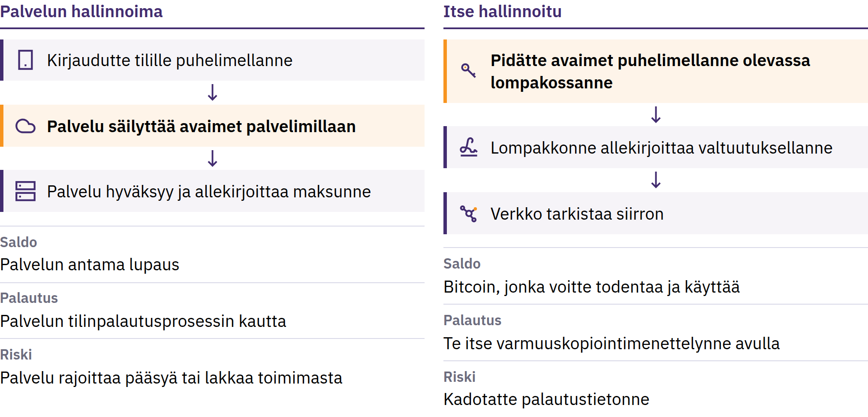

Slide 71

Kuumat ja kylmät lompakot
Kuuma: avaimet internetiin yhdistetyssä laitteessa; kätevä, mutta alttiimpi riskeille
Kylmä: allekirjoitusavaimet eristettyinä internetiin yhdistetystä yleiskäyttöisestä laitteesta
Laitteistolompakko: avainten suojaamiseen ja allekirjoittamiseen tarkoitettu erillinen laite
Säilytys ja palautus: erillisiä kysymyksiä
Laitteistolompakko voi tukea kylmäsäilytystä; termit eivät tarkoita samaa asiaa. Laitteet ja varmuuskopiot tarvitsevat silti suojausta.
Bitcoin-diplomi · Moduuli 3
Notes:
Käyttäkää lähdetekstin kuvitteellista vertailua pienten maksujen ja harvemmin toistuvien maksujen välillä. Pitäkää valinnat hypoteettisina; älkää valitko työkaluja tai summia oppijoiden henkilökohtaisten varojen käyttöön.

Slide 72
Lompakon palauttaminen ja palautuslauseen testaaminen
Käyttäkää vain ennalta valmisteltuja, tyhjiä tai simuloituja materiaaleja. Älkää koskaan paljastako oikeita palautussanoja; älkää koskaan käyttäkö opetuksessa käytettyä lompakkoa myöhemmin merkittävien varojen säilyttämiseen.
Bitcoin-diplomi · Moduuli 3
Notes:
Seuratkaa prosessia katsomatta palautussanoja. Myöhempi henkilökohtainen käyttöönotto edellyttää uusia, yksityisesti luotuja palautustietoja.

Slide 73
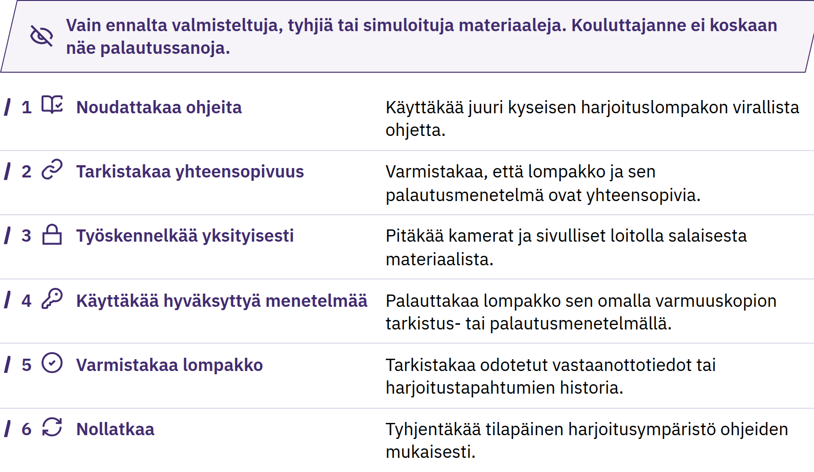

Slide 74
Bitcoinin vastaanottaminen
Harjoitus 1: vastaanottakaa turvallisesti
Avatkaa valmiiksi määritetty lompakko; valitkaa Vastaanota.
Tunnistakaa, onko kyseessä lohkoketju- vai Lightning-siirto.
Jakakaa vain julkiset vastaanottotiedot.
Tarkistakaa mahdollinen pyydetty summa lähettäjältä.
Tarkistakaa summa ja siirron tila omasta lompakostanne.
Lähettäjän viesti tai kuvakaappaus ei ole todiste. Odottava siirto ei ole sama kuin vahvistettu siirto; vahvistukset eivät voi korjata väärää osoitetta tai huijausta.
Bitcoin-diplomi · Moduuli 3

Slide 75

Bitcoinin lähettäminen
Harjoitus 2: pysähtykää ja tarkistakaa ennen lähettämistä
Hyväksykää vain, kun kaikki tarkistetut tiedot täsmäävät. Jos tiedot muuttuvat, teitä kiirehditään tai joku pyytää salaisia tietoja, keskeyttäkää ja varmistakaa asia riippumattomasti. Kelvollista siirtoa on vaikea tai mahdoton perua.
Bitcoin-diplomi · Moduuli 3

Slide 76
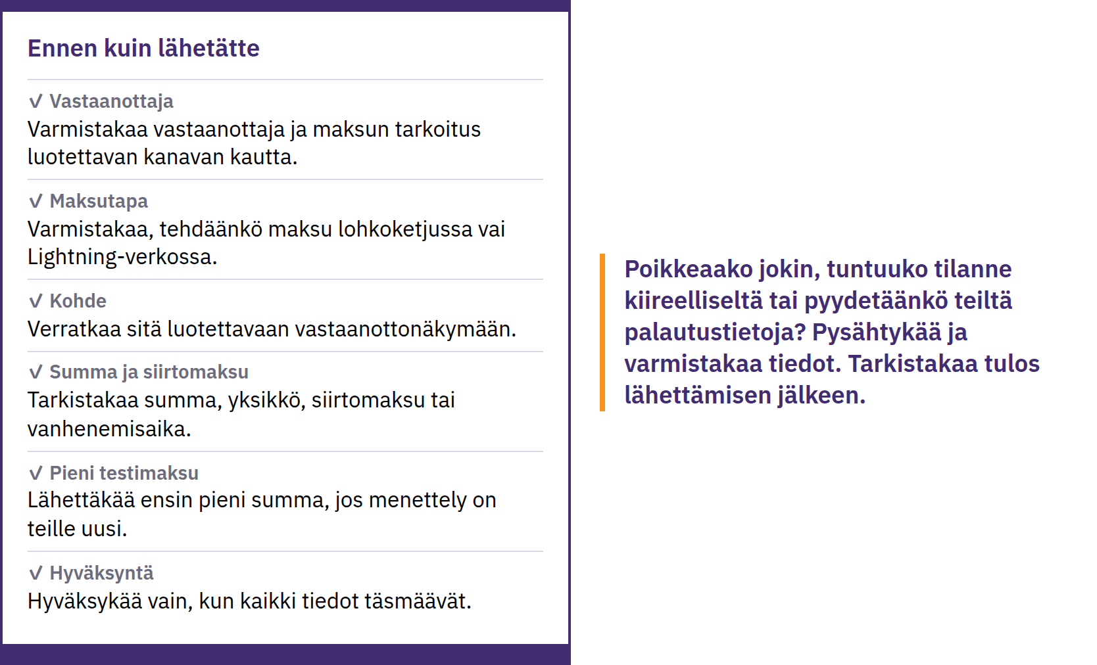

Slide 77
Todentaminen ja peruuttamattomat siirrot
Txid: lohkoketjuun tallennetun transaktion tunniste
Lohkoketjuselain: käyttöliittymä julkisiin transaktiotietoihin
Tarkistakaa verkko, vastaanottaja, summa, siirtomaksu, tila ja vahvistukset
Lähetetty verkkoon → odottaa → sisällytetty lohkoon → myöhemmät vahvistukset
Lohkoketjuselaimella ei voi todistaa henkilöllisyyttä, rehellisyyttä tai maksun tarkoitusta. Kaikille maksuille ei ole yhtä yleispätevää vahvistusten määrää.
Käyttäkää valmiita esimerkkejä; älkää tehkö hakuja oppijan henkilökohtaisella osoitteella tai transaktiolla. Haut voivat paljastaa kiinnostuksenne kohteen lohkoketjuselaimen ylläpitäjälle.
Bitcoin-diplomi · Moduuli 3
Notes:
Lohkoketjutransaktioiden maksut riippuvat pääasiassa transaktion tiedoista ja lohkotilan kysynnästä, eivät pelkästään lähetetystä summasta. Lukekaa lopullinen arvio; ajoitus ja maksut voivat muuttua.

Slide 78
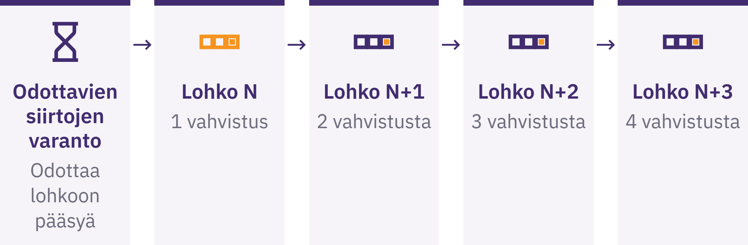

Slide 79

Turvallisuuden tarkistuslista
Harjoitus 3: tunnistakaa riski ja keskeyttäkää turvallisesti
Pysähtykää. Älkää jakako mitään. Älkää lähettäkö mitään. Sulkekaa viestintäkanava. Tarkistakaa asia riippumattomasta lähteestä. Pyytäkää apua paljastamatta salaisuuksia.
Kokeilkaa
Tunnistakaa valmiiksi laaditusta viestistä varoitusmerkki, mahdollinen menetys ja ensimmäinen turvallinen toimenpide.
Bitcoin-diplomi · Moduuli 3
Notes:
Etsikää viralliset verkkosivustot, sovelluskauppojen sovellussivut ja yhteystiedot itsenäisesti. Tarkistakaa julkaisija ja verkkotunnus. Suhtautukaa varovaisesti mainoksiin, viesteihin ja aitoja sivustoja jäljitteleviin sivustoihin. Älkää koskaan lainatko rahaa kokeiluja varten.

Slide 80
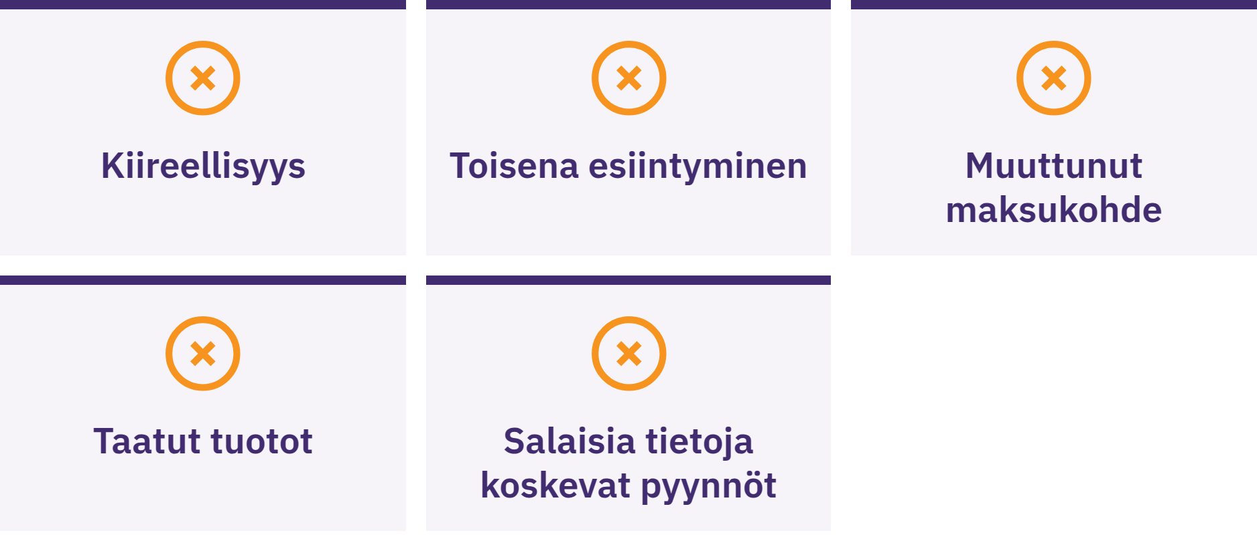

Slide 81

Bitcoinin hankkiminen ja
vaihtaminen
Tietoa, ei sijoitusneuvontaa
Verratkaa kokonaishintaa ja osto- ja myyntihinnan erotusta, palvelu- ja nostomaksuja, avainten hallintaa, henkilötietoja, maksujen selvitystä sekä voimassa olevia paikallisia sääntöjä.
Mikään hankintatapa tai palveluntarjoaja ei ole automaattisesti paras. KYC tarkoittaa henkilöllisyyden tarkistamista: siitä voi olla hyötyä sääntelyn noudattamisessa tai varojen palauttamisessa, mutta siihen liittyy henkilöllisyys- ja maksutietojen yhdistämisen riskejä.
Bitcoin-diplomi · Moduuli 3

Slide 82
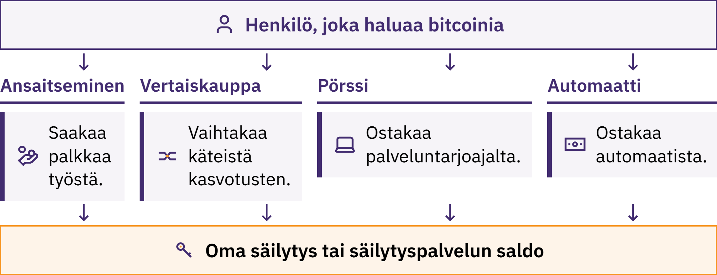

Slide 83
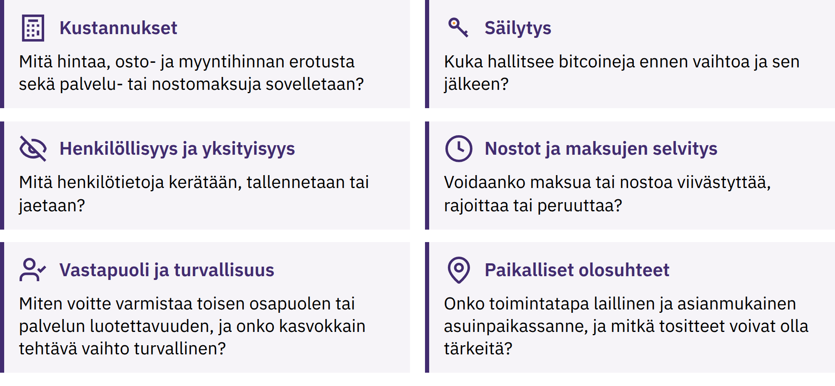

Slide 84
Lohkoketju- ja Lightning-maksut
Lohkoketjussa: lohkoketjukirjaus; vahvistukset
Lightning: Bitcoin-maksuverkko; maksu onnistuu tai epäonnistuu yleensä nopeasti
Erilaiset maksun vastaanottopyynnöt, maksut, rajoitukset ja mahdolliset ongelmakohdat
Varmistakaa, että pyyntö vastaa lompakon tukemaa maksutapaa
Kumpaankin maksutapaan voi liittyä varojen säilyttäminen ulkopuolisella taholla tai riippuvuus palvelusta
Lightning ei ole erillinen kolikko. Lightning-lompakko voi olla ulkopuolisen tahon hallinnoima tai käyttäjän itsensä hallinnoima; maksamisen nopeus ei osoita soveltuvuutta suurempien saldojen säilyttämiseen.
Jotkin sovellukset tukevat molempia maksutapoja, mutta niihin liittyy lisämaksuja tai riippuvuuksia. Kanavien, reitityksen ja likviditeetin yksityiskohtainen käsittely kuuluu syventäviin opintoihin.
Bitcoin-diplomi · Moduuli 3

Slide 85
Tuettu harjoittelu
Avatkaa valmiiksi valmisteltu lompakko ja siirtykää sen eri näkymien välillä
Suorittakaa hyväksytty ensikäyttöprosessi
Etsikää ja tarkistakaa julkiset vastaanottotiedot
Vastaanottakaa maksu tai simuloikaa sen vastaanotto turvallisesti; tarkistakaa tila
Suorittakaa tai simuloikaa vastaanotto- ja lähetysprosessi
Osoittakaa valmiutenne palauttaa lompakko paljastamatta salaisia tietoja
Käyttäkää sovittua harjoitteluympäristöä. Keskeyttäkää, jos huomaatte ristiriidan; pyytäkää tarvittaessa tukea ja lisää harjoittelua.
Bitcoin-diplomi · Moduuli 3
Notes:
Lähdeankkuri: Kouluttajan havainnoima käytännön osaamisen tarkistus. C6 edellyttää sekä lompakon käyttöön ja vastaanottamiseen että palautusvalmiuteen liittyvien tehtävien suoraa havainnointia. Simulaatiot, valmiit materiaalit, fyysiset mallit ja vaihtoehdot, joissa ei käytetä varoja, ovat hyväksyttäviä. Antakaa tarvittaessa palautetta ja uusi mahdollisuus. Pitäkää arviointikriteerit ja arvioinnin toteutusohjeet poissa näytöltä.

Slide 86
Kertaus: Mitä vastuu varojen omatoimisesta säilyttämisestä
tarkoittaa?
Keskeiset opit
Lompakko hallinnoi pääsyä varoihin; avaimet valtuuttavat varojen käytön
Jakakaa vastaanottotiedot; pitäkää salaiset tiedot verkon ulkopuolella ja vain omassa tiedossanne
Tunnistakaa säilytykseen, palautukseen ja laitteisiin liittyvät riskit
Varmistakaa ennen hyväksymistä; tarkistakaa lopputulos itse
Pysähtykää painostuksen alla; pitäkää oppiessa tehdyt virheet pieninä
Ystävä lähettää pyynnön samalla, kun tuntematon tukipalvelu vaatii välittömiä toimia. Mitä voisitte tarkistaa ennen kuin teette mitään?
Hetki pohdinnalle
Minkä turvallisuustarkistuksen tekemiseen pysähdytte ennen kuin toimitte?
Bitcoin-diplomi · Moduuli 3

Slide 87

Moduuli 4
Bitcoin yhteisössänne
Yhdistä: Miten ongelma, ratkaisu ja turvallinen toiminta liittyvät tähän yhteisöön?
Notes:
Moduuli 4 on pakollinen ja opettajan kokoama. Valitkaa paikallisiin olosuhteisiin sopiva tehtävä, joka käsittelee Bitcoinin käyttöä rahana, ja käyttäkää seuraavia tehtävänantoja muokattavina vaihtoehtoina, ei vaatimuksena esitellä jokaista työkalua tai skenaariota. Tarkistakaa ajantasaiset työkalut, paikalliset säännöt, infrastruktuuri ja saatavilla oleva tuki. Säilyttäkää vaaditut osaamistavoitteet ja moduulin 3 turvallisuusvaatimukset; älkää keksikö paikallisia palveluntarjoajia tai yksityiskohtia.

Slide 88
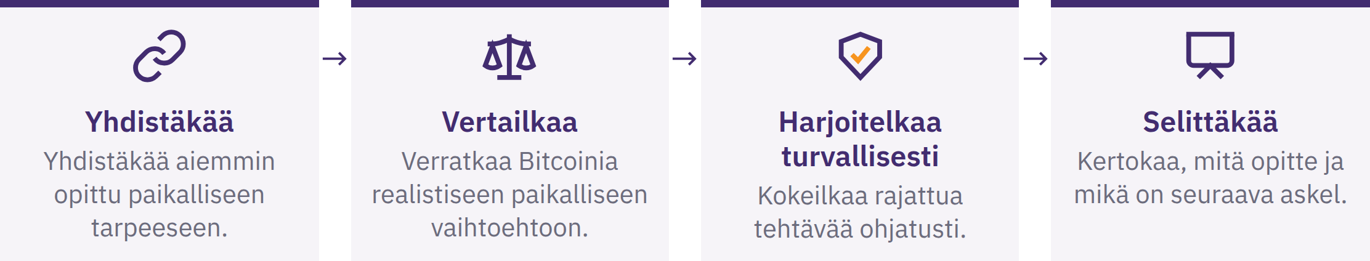
Paikallinen moduulinne 4
Kirjatkaa paikallinen tarkastelukohteenne: ongelma tai mahdollisuus, vaihtoehto, turvallinen skenaario, tärkein hyöty ja riski sekä turvallinen seuraava askel.
Teidän ei odoteta ottavan Bitcoinia käyttöön tai päätyvän siihen, että se on paras vaihtoehto. Paikalliset esimerkit eivät todista, että jokin menetelmä toimii kaikkialla.
Bitcoin-diplomi · Moduuli 4

Slide 89
Työpajat ja havainnollistukset
Esittely: tarkkailkaa prosessia ja riskejä
Harjoittelu: seuratkaa mukana turvallisia harjoitusmateriaaleja käyttäen
Tuottaminen: suorittakaa tehtävä tai perustelkaa päätös itsenäisesti
Ennen harjoittelua: tarkistetut työkalut, selkeät palautumis- ja häiriötilannesuunnitelmat, tiedossa olevat riskit ja selkeä lopetuskohta.
Ketään ei painosteta asentamaan ohjelmistoja tai paljastamaan taloustietoja. Tarjolla on vaihtoehto, joka ei vaadi verkkoyhteyttä tai rahaa. Oikeaa rahaa käytettäessä summan on oltava niin pieni, että sen menettäminen kokonaan on oppitunti eikä kriisi.
Bitcoin-diplomi · Moduuli 4
Notes:
Valitkaa sopiva lähdetehtävä: säilytysratkaisujen vertailu, vastaanottonäkymän tarkistus, maksutapojen vertailu, valmistellun maksutapahtuman tarkistus, reittikustannusten vertailu, huijaukseen reagoiminen, kauppias- tai lahjoitusmaksun kulku tai resurssien luotettavuuden varmistaminen. Pyytäkää tarvittaessa apua paikallisilta asiantuntijoilta.

Slide 90
Paikalliset Bitcoin-työkalut ja -resurssit
Tarkoitus ja realistinen vaihtoehto
Avainten hallinta ja palautus
Julkaisijan, verkkotunnuksen tai sovelluskauppalistauksen aitous
Avoimen lähdekoodin tila, arviointi ja ylläpito
Yksityisyys, kokonaiskustannukset, yhteensopivuus ja tuki
Voimassa olevat paikalliset säännöt ja rajoitukset
Kirjatkaa työkalu ja sen versio, tarkistuspäivä, säilytystapa, pääasiallinen käyttötarkoitus, hyöty, riski, palautusmenetelmä ja vaihtoehto.
Nimetyt työkalut ovat tiettyyn ajankohtaan sidottuja oppimisesimerkkejä, eivät suosituksia tai lupauksia turvallisuudesta, saatavuudesta, edullisuudesta tai soveltuvuudesta. Tarkistakaa ne uudelleen ennen varsinaista käyttöä.
Bitcoin-diplomi · Moduuli 4

Slide 91
Lightning-maksut
Lasku: tiettyä maksua koskeva pyyntö; voi sisältää summan ja vanhenemisajan
Lightning-osoite: palveluntarjoajan tukema reititystunniste, joka muistuttaa usein sähköpostiosoitetta
Tarkistakaa varojen säilytystapa, varojen siirtoreitti, varmuuskopiointi, maksut ja rajoitukset
Selvittäkää, miten virhetilanteet käsitellään ja vastaanottaja vahvistetaan
Lightning-osoite ei ole sähköpostitili; sen toiminta riippuu sitä tukevasta palveluntarjoajasta tai verkkotunnuksesta. Tarkistakaa lopullinen maksupyyntö ennen hyväksymistä.
Onnistunut pieni maksu ei osoita, että suurempien saldojen säilyttäminen olisi turvallista.
Bitcoin-diplomi · Moduuli 4

Slide 92
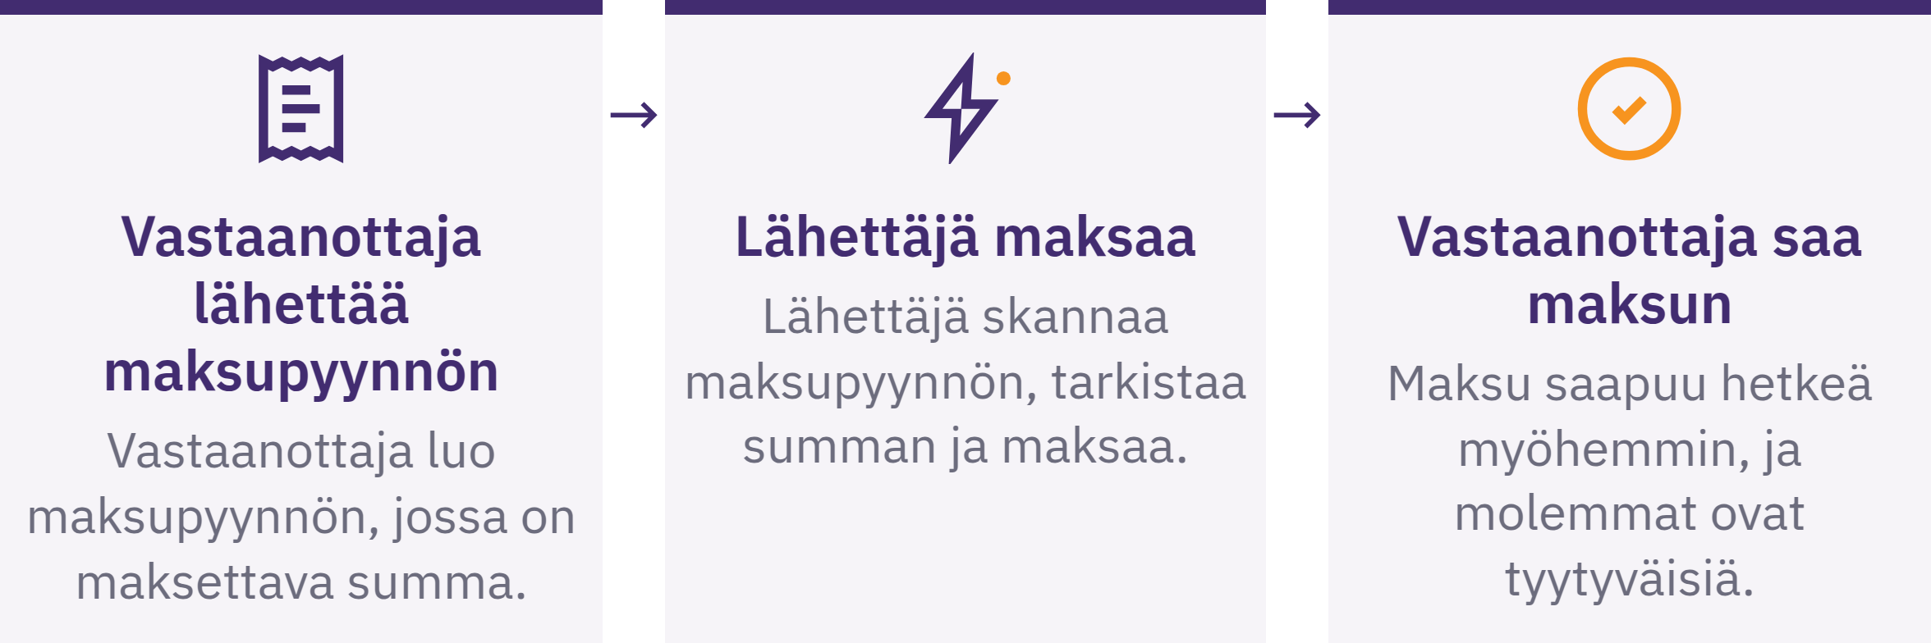

Slide 93
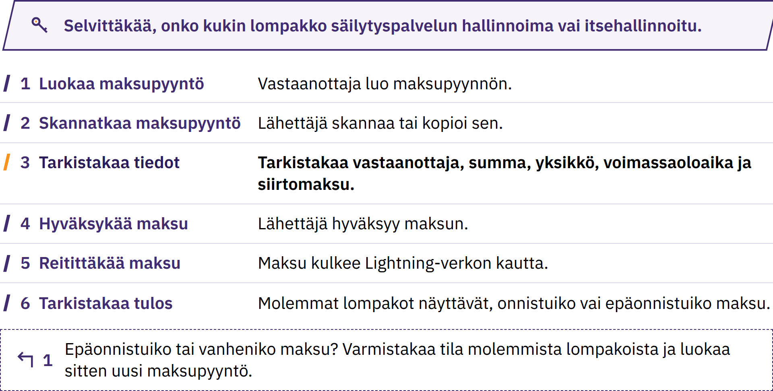

Slide 94
Ohjattu Lightning-maksu
Vastaanottaja luo oikeanlaisen maksupyynnön.
Lähettäjä skannaa tai kopioi sen.
Tarkistakaa vastaanottaja, summa, yksikkö, siirtomaksu ja mahdollinen vanhenemisaika.
Hyväksykää vain, kun tiedot täsmäävät.
Molemmat osapuolet tarkistavat tuloksen omissa lompakoissaan.
Selittäkää säilytykseen ja epäonnistumisiin liittyvät riskit.
Käyttäkää ennalta valmisteltua tai hyväksyttyä harjoitusta, jossa käytetään vain pieniä summia. Keskeyttäkää, jos tulos poikkeaa suunnitelmasta; varmistakaa tilanne ennen jatkotoimia.
Bitcoin-diplomi · Moduuli 4

Slide 95
Bitcoinin käyttö arjessa
Ansaitseminen: hinnoittelu, ajoitus, arvonvaihtelu, kirjanpito ja säilytys
Säästäminen: tuleva käyttö; hinta voi laskea jyrkästi
Vastaanottaminen ja lähettäminen: oikea maksupyyntö, maksun lopullinen vahvistuminen, reitti ja kulut
Kuluttaminen: vaihtokurssi, kauppiaan käytännöt ja verovaikutukset
Hinnoittelu ja kirjanpito: BTC/satoshit; kirjanpitoa fiat-valuutassa voidaan silti tarvita
Lahjoittaminen: varmistakaa, että maksupyyntö on oikealta vastaanottajalta
Mitä ongelmaa ratkaistaan? Onko Bitcoin tässä parempi kuin käytettävissä oleva vaihtoehto? Mitä uusia riskejä tai vastuita syntyy?
Bitcoin-diplomi · Moduuli 4

Slide 96

Paikallinen maksaminen ja
maksujen vastaanottaminen
Pieni ostos
Mikä maksutapa sopii pieneen, nopeaan maksuun?
Kuka pyytää maksua; kuka tarkistaa summan ja yksikön?
Entä jos ”lähetetty” ja ”vastaanotettu” eivät täsmää?
Maksu työstä
Missä yksikössä hinta ilmoitetaan, milloin vaihtokurssi määräytyy, kuka maksaa kulut?
Varojen säilytys, kirjanpito, turvallinen hallinta?
Bitcoin-diplomi · Moduuli 4
Notes:
Käyttäkää vähäarvoista esinettä tai simulaatiota. Selittäkää koko prosessi ennen maksun hyväksymistä.
Valitkaa oppaan skenaarioista paikalliseen tehtävään sopivat tai mukauttakaa niitä. Pitäkää tehtävänannot oppijoille suunnattuina älkääkä esittäkö kuvitteellista maksujen hyväksymistä todellisena tietona paikallisesta kauppiaasta.

Slide 97
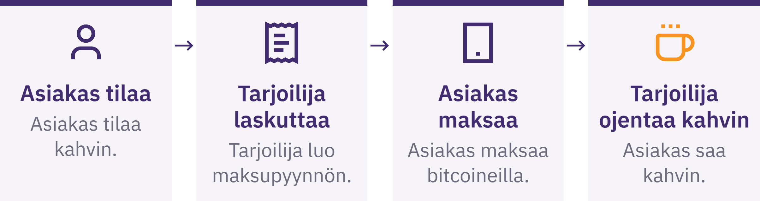

Slide 98
Paikalliset siirrot, hyvitykset ja lahjoitukset
Rahansiirto perheelle: vertailkaa koko siirtoreittiä, kokonaiskustannuksia, viiveitä, varojen säilytysvastuuta ja vastaanottajan toiveita
Hyvitys: tarkistakaa asiakkaan pyyntö; käyttäkää uutta hyvitysosoitetta; sopikaa maksuista ja kirjauksista
Lahjoitus yhteisölle: tarkistakaa pyyntö; selvittäkää, kuka hallitsee avaimia ja varmuuskopioita ja mitä reittiä maksu kulkee
Tasapainottakaa avoimuus ja lahjoittajan yksityisyys; tarkistakaa vaadittavat kirjaukset
Bitcoin-diplomi · Moduuli 4
Notes:
Käyttäkää sitä lähdeskenaariota, joka tukee valittua paikallista tehtävää. Maksun palautus on uusi maksu, ei alkuperäisen lohkoketjutapahtuman peruutus.

Slide 99
Paikalliset osto- ja myyntikanavat
Siirtyminen bitcoiniin: paikallinen raha, työ tai omaisuus → bitcoin
Siirtyminen bitcoinista: bitcoin → paikallinen raha, tavarat tai palvelut
Verratkaa kahta paikallista reittiä olemassa olevaan vaihtoehtoon, joka ei käytä Bitcoinia
Vastaanotettu kokonaismäärä, aika, varojen säilytys, yksityisyys, maksun perumisen riski ja mahdolliset häiriökohdat
Varmistakaa, että nosto hallitsemienne avainten taakse onnistuu; sisäinen saldo voi jäädä pelkäksi saatavaksi
Kun teette vaihtokauppaa kasvotusten, käyttäkää sopivaa julkista paikkaa, välttäkää tarpeetonta käteistä, ottakaa tarvittaessa mukaan luotettu henkilö, varmistakaa maksu ennen lähtöänne ja noudattakaa paikallista lainsäädäntöä. Älkää paljastako omistustenne tai säilytysratkaisujenne yksityiskohtia.
Bitcoin-diplomi · Moduuli 4
Notes:
Hankintakanavia ovat työ, suora vaihto, välittäjät, automaatit, kauppiaat, vaihtopalvelut ja kiertotaloudet. Käyttäkää ajantasaisia, varmennettuja paikallisia tietoja tai selvästi kuvitteellista skenaariota.

Slide 100
KYC:n ja KYC-vapaiden ratkaisujen hyödyt ja haitat
KYC: henkilöllisyyden tarkistaminen; mahdollisia etuja pankkipalvelujen saatavuudessa, käyttörajoissa, sääntelyn noudattamisessa tai käyttöoikeuden palauttamisessa
Tietoriski: pysyvät yhteydet henkilöllisyyden ja maksujen välillä, tietomurrot, väärinkäyttö tai rajoitukset
Ilman KYC:tä: mahdollisesti vähemmän henkilötietojen keräämistä
Mahdollisesti korkeammat hinnat, heikompi likviditeetti, vähemmän tukea, petoksia tai lakisääteisiä rajoituksia
Kumpikaan vaihtoehto ei ole automaattisesti paras. Älkää rikkoko paikallista lakia tai altistako itseänne fyysiselle vaaralle yksityisyyden vuoksi; epäselvissä tilanteissa hakekaa pätevää, ajantasaista paikallista neuvontaa.
Bitcoin-diplomi · Moduuli 4
Notes:
Vertailkaa tietojen säilyttämistä, lohkoketjussa näkyviä yhteyksiä, vastapuolia, petossuojaa, käyttörajoja, maksuja ja riitojen käsittelyä.

Slide 101
Kiertotaloudet
Bitcoin-kiertotalous yhdistää ihmisiä, jotka vapaaehtoisesti ansaitsevat, käyttävät, säästävät ja vaihtavat bitcoineja yhteisön sisällä.
Työntekijät → asiakkaat → kauppiaat → tavarantoimittajat
Missä arvo kiertää tai muunnetaan fiat-rahaksi?
Kuka tarjoaa koulutusta ja teknistä tukea?
Mitä tapahtuu, jos verkkoyhteydet katkeavat?
Kuka kantaa säilytys- ja hintariskit?
Pelkkä käyttäjämäärä ei osoita hyödyllisyyttä. Heikko kysyntä, puutteelliset työkalut, koulutus tai tietoturva voivat katkaista kierron; välttäkää riippuvuutta ilmaisjaoista tai siitä, että yksi järjestäjä käsittelee kaikki maksut.
Bitcoin-diplomi · Moduuli 4

Slide 102

Bitcoin-diplomi · Moduuli 4

Slide 103
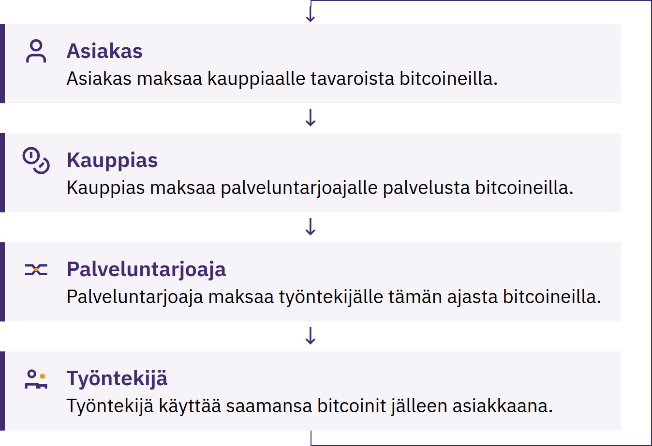

Slide 104
Kauppiaiden tai yhteisöjen käyttötapaukset
Hinnoitteluyksikkö ja maksutapa
Avainten hallinta, henkilöstön käyttöoikeudet, laiteturvallisuus ja varmuuskopiot
Vahvistus, kuitit, maksunpalautukset ja virheet
Valuutanvaihto, kirjanpito, verot ja tuki
Suunnitelma lompakon tai verkon toimintahäiriön varalle
Yksi yhteisiä varoja hallussaan pitävä järjestäjä toimii varojen säilyttäjänä ja tahona, johon on luotettava. Yhteiset varat edellyttävät läpinäkyviä sääntöjä, kirjanpitoa, käyttöoikeuksien valvontaa ja tarvittaessa oikeudellista arviointia.
Bitcoin-diplomi · Moduuli 4
Notes:
Määritelkää onnistuminen ratkaistun ongelman, ei maksutapahtumien määrän perusteella.

Slide 105

Paikalliset resurssikartat ja yhteisöjen
löytäminen
Löytäkää kauppiaita, kouluttajia, tapaamisia ja yhteisön resursseja
Tarkistakaa päivämäärä; varmistakaa tiedot riippumattomasta lähteestä
Varatkaa mukaan vaihtoehtoinen tapa maksaa tai osallistua
Yhteisön jäsenyys ei ole todiste luotettavuudesta
Älkää koskaan paljastako palautussanoja, saldoja, kotiosoitteita tai turvajärjestelyjä tapaamisessa. Suhtautukaa varovaisesti sijoitusten hoitopalveluihin, yksityisiin vaihtotarjouksiin, kiireellisiin avunpyyntöihin ja taattuihin tuottoihin.
Bitcoin-diplomi · Moduuli 4

Slide 106
Kertaus: Yhdistäkää tämä omaan yhteisöönne
Tehkää tehtävä itsenäisesti ja verratkaa sitten perustelujanne ryhmänne kanssa.
Mistä paikallisesta tarpeesta ja rahan tehtävästä oli kyse?
Mihin realistiseen vaihtoehtoon vertasitte ratkaisua?
Lohkoketjussa, Lightning-verkossa vai molemmissa? Kuka hallitsi avaimia?
Suurin hyöty, vakavin riski ja mahdollinen epäonnistuminen?
Miten lainsäädäntö, infrastruktuuri, kieli tai kulttuuri vaikutti tulokseen?
Millainen näyttö tukee vastuullista seuraavaa askelta, jos sellaista on?
Bitcoin-diplomi · Moduuli 4
Notes:
Seuratkaa opettajan valitseman paikallisen, Bitcoinin rahakäyttöön liittyvän tehtävän suorittamista sekä oppijan selitystä sen tarkoituksesta, vaihtoehdosta, kompromisseista, mahdollisesta epäonnistumisesta ja seuraavasta vaiheesta. Älkää näyttäkö näytöllä pisteytystä, arviointikriteeristöjä tai arvioinnin hallinnointia.

Slide 107
Keskeiset opit ja hetki pohdinnalle
Aloittakaa paikallisesta tarpeesta ja realistisesta vaihtoehdosta
Havainnoikaa, harjoitelkaa turvallisesti ja selittäkää tai näyttäkää sitten käytännössä
Tarkistakaa työkalut, varojen säilytys, kustannukset, yksityisyys ja voimassa olevat paikalliset säännöt
Vahvistakaa maksutapa ja maksun lopputulos; varautukaa epäonnistumiseen
Hyödyllinen osallistuminen yhteisön toimintaan on vapaaehtoista ja suojelee ihmisiä
Hetki pohdinnalle
Minkä kysymyksen esittäisitte ennen kuin päätätte, sopiiko Bitcoiniin perustuva ratkaisu paikalliseen tarpeeseen?
Bitcoin-diplomi · Moduuli 4

Slide 108


